Slide 1


SỔ TAY CHUYỂN ĐỔI SỐ
CHO DOANH NGHIỆP TẠI VIỆT NAM
MINISTRY OF PLANNING
AND INVESTMENT

Slide 2
Miễn trừ trách nhiệm
Tài liệu này được thực hiện với sự hỗ trợ của Cơ quan Phát triển Quốc tế Hoa Kỳ (USAID) thông qua Dự án Thúc đẩy cải cách và nâng cao năng lực kết nối của doanh nghiệp nhỏ và vừa (USAID LinkSME). Nội dung của tài liệu này không phản ánh quan điểm của USAID hay Chính phủ Hoa Kỳ.

Slide 3
Lời nói đầu
Đầu tư trực tiếp nước ngoài tại Việt Nam đã vượt ngưỡng kỷ lục nhưng chúng ta vẫn chưa tận dụng được hết lợi ích lan toả mà nó mang lại cho nền kinh tế do số lượng các doanh nghiệp nhỏ và vừa (DNNVV) tại Việt Nam tham gia vào chuỗi cung ứng vẫn còn hạn chế. USAID Việt Nam triển khai Dự án Thúc đẩy cải cách và nâng cao năng lực kết nối của doanh nghiệp nhỏ và vừa (gọi tắt là USAID LinkSME) nhằm hỗ trợ giải quyết vấn đề này thông qua tăng cường năng lực cho các tổ chức trung gian tại Việt Nam, như các hiệp hội doanh nghiệp, trung tâm hỗ trợ xuất khẩu, và các đơn vị xúc tiến DNNVV, để nâng cao khả năng tham gia vào chuỗi cung ứng sản xuất của DNNVV. Bên cạnh đó, đứng trước những biến động từ đại dịch thế giới COVID-19, các doanh nghiệp ở Việt Nam, đặc biệt là DNNVV đã phải trải qua nhiều khó khăn và thách thức. Với xu thế chuyển đổi số đang dần trở nên cần thiết hơn bao giờ hết, dự án mong muốn thúc đẩy các doanh nghiệp thay đổi để thích ứng với những điều kiện mới.
Hợp phần 3, một trong bốn hợp phần của dự án, được phối hợp triển khai cùng Cục Phát triển Doanh nghiệp (AED), Bộ Kế hoạch và Đầu tư (MPI) với tên gọi “Nâng cao năng lực cung ứng của DNNVV, và tăng cường liên kết kinh doanh giữa các DNNVV và chuỗi cung ứng toàn cầu”. Sau quá trình đánh giá và tham vấn các bên liên quan, ưu tiên chính của dự án được xác định là hỗ trợ các DNNVV tại Việt Nam thực hiện chuyển đổi số để khôi phục và tạo đà tăng trưởng sau ảnh hưởng của đại dịch COVID-19. Để hỗ trợ DNNVV, nhóm dự án xác định cần bắt đầu bằng việc xây dựng Lộ trình chuyển đổi số (CĐS) cho DNNVV trong các năm tới, tập trung vào xác định phạm vi và mức độ ưu tiên trong khung thời gian của dự án. Kế hoạch triển khai hàng năm/ định kỳ sẽ được xây dựng nhằm hỗ trợ triển khai Lộ trình đã thống nhất.
Sổ tay này là một sản phẩm nằm trong khuôn khổ của Dự án, được xây dựng nhằm mục đích cung cấp thông tin tham khảo cho doanh nghiệp, đặc biệt là DNNVV các kiến thức cơ bản, cô đọng nhất về Chuyển đổi số (CĐS). Sổ tay sẽ cung cấp các khái niệm, lộ trình CĐS phổ biến để giúp doanh nghiệp hiểu rõ về CĐS là gì; CĐS được thực hiện ở đâu trong mô hình kinh doanh, quản trị; các bước thực hiện; cách thức đánh giá mức độ sẵn sàng CĐS để doanh nghiệp nhận thức được mình đang ở bước nào của lộ trình (*). Đi kèm với các bước trong lộ trình CĐS, sổ tay cũng cung cấp thông tin chỉ dẫn về các giải pháp công nghệ, nhà cung cấp trên thị trường và có một số thông tin phân tích sơ bộ để giúp doanh nghiệp có các phân tích/đánh giá ban đầu. Ngoài ra, chỉ dẫn công nghệ cho ngành Công nghiệp chế tạo cũng được phân tích với mục đích cung cấp thông tin sâu hơn cho các DNNVV trong lĩnh vực này. Cuối cùng, một số các câu hỏi cho các vấn đề thường gặp trong CĐS của doanh nghiệp cũng được liệt kê để giúp DNNVV xem xét, cân nhắc cho lộ trình CĐS của doanh nghiệp.
(*) Công cụ Hỗ trợ doanh nghiệp đánh giá mức độ sẵn sàng trong chuyển đổi số sẽ đi kèm với Sổ tay và doanh nghiệp có thể tự thực hiện đánh giá qua website.

Slide 4
Mục lục
Phần I. | Chuyển đổi số trên thế giới và tại Việt Nam | 06
1 | Xu hướng chuyển đổi số trên thế giới | 07
2 | Hạ tầng, nền tảng phát triển nền kinh tế số của Việt Nam và một số quốc gia trong khu vực Đông Nam Á | 10
3 | Thực trạng chuyển đổi số tại Việt Nam | 12
Phần II. | Định nghĩa và các khái niệm chuyển đổi số cho doanh nghiệp | 17
1 | Định nghĩa chuyển đổi số trong doanh nghiệp | 18
2 | Các lĩnh vực trọng tâm của chuyển đổi số trong doanh nghiệp | 18
3 | Các giai đoạn của chuyển đổi số | 20
Phần III. | Lộ trình chuyển đổi số cho doanh nghiệp nhỏ và vừa | 22
1 | Đề xuất các giai đoạn trong Lộ trình chuyển đổi số | 23
Phần IV. | Công cụ đánh giá mức độ sẵn sàng trong chuyển đổi số của doanh nghiệp nhỏ và vừa | 30
1 | Giới thiệu về Khung đánh giá mức độ sẵn sàng trong chuyển đổi số | 31
2 | Đối tượng tham gia | 32
3 | Thang đo xếp hạng | 32
4 | Hướng dẫn tham gia khảo sát đánh giá mức độ sẵn sàng trong chuyển đổi số của doanh nghiệp | 33
Phần V. | Các giải pháp công nghệ theo Lộ trình chuyển đổi số | 36
1 | Lộ trình triển khai các giải pháp công nghệ theo từng giai đoạn của lộ trình chuyển đổi số | 37
2 | Đánh giá mức độ sẵn sàng trên thị trường của các nhóm giải pháp | 45
3 | Các nhà cung cấp tiêu biểu trên thị trường | 47
4 | Đánh giá tổng quan ưu, nhược điểm và khuyến nghị sử dụng các giải pháp của các nhà cung cấp trong nước, quốc tế | 50
5 | Các giải pháp công nghệ đề xuất theo từng giai đoạn của lộ trình chuyển đổi số liên quan sâu đến đặc thù ngành công nghiệp chế biến, chế tạo | 51
Phần VI. | Câu hỏi thường gặp | 61

Slide 5
Danh mục từ viết tắt
CĐS | Chuyển đổi số
CNTT | Công nghệ thông tin
DNNVV/SMEs | Doanh nghiệp nhỏ và vừa
TMĐT | Thương mại điện tử
C-Level | Lãnh đạo cấp Giám đốc
SWOT | Phân tích điểm mạnh – điểm yếu, cơ hội – thách thức
ERP (Enterprise Resource Planning) | Hoạch định tài nguyên doanh nghiệp
HRM (Human Resource Management) | Quản trị nguồn nhân lực
Omni Channel | Bán hàng đa kênh
MES (Manufacturing Execution System) | Hệ thống quản lý sản xuất tích hợp
PLM (Product Lifecycle Management) | Quản lý vòng đời sản phẩm
SCM (Supply Chain Management) | Quản lý chuỗi cung ứng
DMS (Distribution Management System) | Quản lý hệ thống phân phối
POS (Point of Sales) | Điểm bán lẻ
PBF (Planning, Budgeting and Forecasting) | Lập kế hoạch, ngân sách và dự báo
SaaS – Software as a Service | Các giải pháp phần mềm dạng dịch vụ

Slide 6

Phần I.
Chuyển đổi số trên thế giới và tại Việt Nam

Slide 7
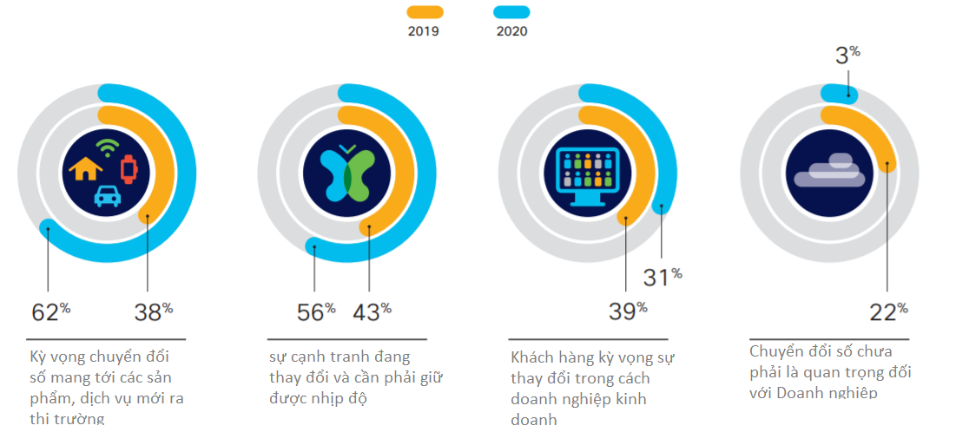
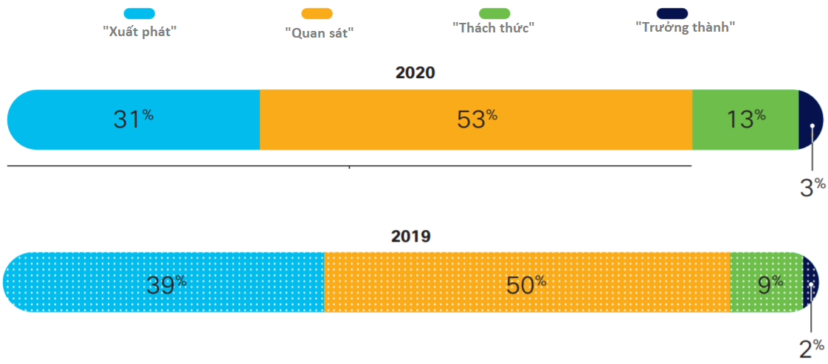
Phần I. Chuyển đổi số trên thế giới và tại Việt Nam
1. Xu hướng chuyển đổi số trên thế giới
Nhận thức về chuyển số
Theo báo cáo của Cisco & IDC năm 2020 về mức độ trưởng thành số của các doanh nghiệp nhỏ và vừa (SMEs) tại 14 quốc gia thuộc khu vực Châu Á Thái Bình Dương, chỉ có khoảng 3% các doanh nghiệp cho rằng chuyển đổi số chưa thực sự quan trọng đối với hoạt động của mình, thấp hơn nhiều so với mức 22% năm 2019. Có tới 62% doanh nghiệp kỳ vọng chuyển đổi số giúp doanh nghiệp tạo ra các sản phẩm, dịch vụ mới. 56% doanh nghiệp nhận thấy sự cạnh tranh đang thay đổi và chuyển đổi số giúp doanh nghiệp giữ được nhịp độ (hình dưới). Thống kê này cho thấy các doanh nghiệp đã có nhận thức rõ ràng về tầm quan trọng của chuyển đổi số.
Tiến trình chuyển đổi số của các doanh nghiệp trên thế giới
Trong cùng báo cáo, Cisco & IDC nhấn mạnh trong năm, 31% doanh nghiệp đang ở giai đoạn đầu của chuyển đổi số, giảm 8% so với năm 2019; 53% các doanh nghiệp đang trong giai đoạn tiếp theo (“Observer” - “Quan sát”), tăng 3% so với năm 2019; 13% doanh nghiệp trong giai đoạn “Thách thức” (Challenger) và 3% các doanh nghiệp đã “Trưởng thành” (“Native”), tăng lần lượt 4% và 1% so với năm trước đó.
Động lực thúc đẩy doanh nghiệp chuyển đổi số (nguồn Cisco & IDC 2020)
Trạng thái của các doanh nghiệp trong tiến trình tới “trưởng thành số’’ (nguồn Cisco & IDC 2020)

Slide 8
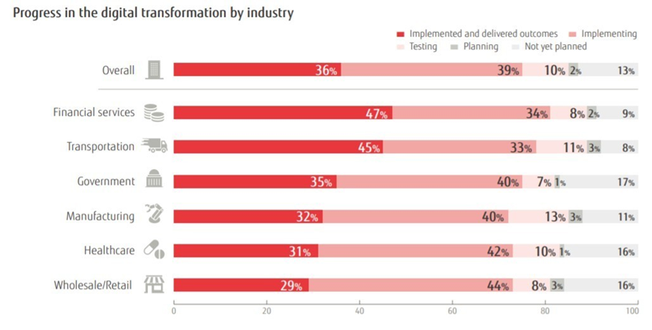
Phần I. Chuyển đổi số trên thế giới và tại Việt Nam
Khảo sát từ 900 nhà lãnh đạo doanh nghiệp trong báo cáo của Fujitsu về “Chuyển đổi số toàn cầu năm 2019” cho thấy có tới 40% doanh nghiệp tham gia khảo sát đã thực hiện và gặt hái được thành quả từ các dự án chuyển đổi, khoảng 40% các dự án vẫn đang trong giai đoạn triển khai và chỉ một số ít, dưới 30% các doanh nghiệp chưa thực hiện dự án chuyển đổi số nào. Cụ thể hơn, các lĩnh vực như tài chính, vận tải, sản xuất, y tế và bán buôn/bán lẻ là những lĩnh vực có tỷ lệ doanh nghiệp thực hiện các dự án chuyển đổi số cao nhất. Đặc biệt, có tới hơn 40% doanh nghiệp trong lĩnh vực ngân hàng và vận tải đã triển khai các dự án thành công với kết quả rõ rệt.
Xu hướng ưu tiên các dự án và thị trường chuyển đổi số
Theo Gartner, công ty nghiên cứu và tư vấn về công nghệ thông tin hàng đầu thế giới, các dự án chuyển đổi số đang là ưu tiên của rất nhiều doanh nghiệp trên thị trường. Cụ thể, có tới 87% nhà lãnh đạo đánh giá số hoá quy trình đang là ưu tiên số 1, 40% các tổ chức đã và đang triển khai rộng rãi các hoạt động nhằm số hoá quy trình kinh doanh, quy trình quản trị và có tới 91% lãnh đạo doanh nghiệp đã bắt đầu hoạt động số hoá trong từng phạm vi nhất định.
Thống kê của công ty nghiên cứu thị trường Market Research Future cho thấy vào năm 2018, mức đầu tư cho chuyển đổi số toàn cầu đạt 205,65 tỷ USD. Ước tính tới năm 2025, con số này sẽ đạt khoảng 817,05 tỷ USD với tốc độ tăng trưởng mức đầu tư trung bình hàng năm đạt tới 18,87%.
Đã triển khai và có kết quả
Đang triển khai
Tổng quan
Testing
Kế hoạch
Chưa có kế hoạch
Tài chính
Vận tải
Chính phủ
Sản xuất
Y tế
Bán buôn/Bán lẻ
Tiến trình chuyển đổi số theo ngành (Fujitsu 2019)

Slide 9
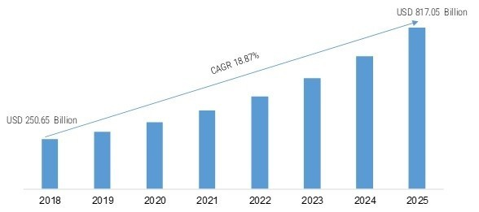
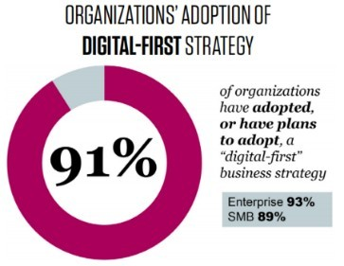
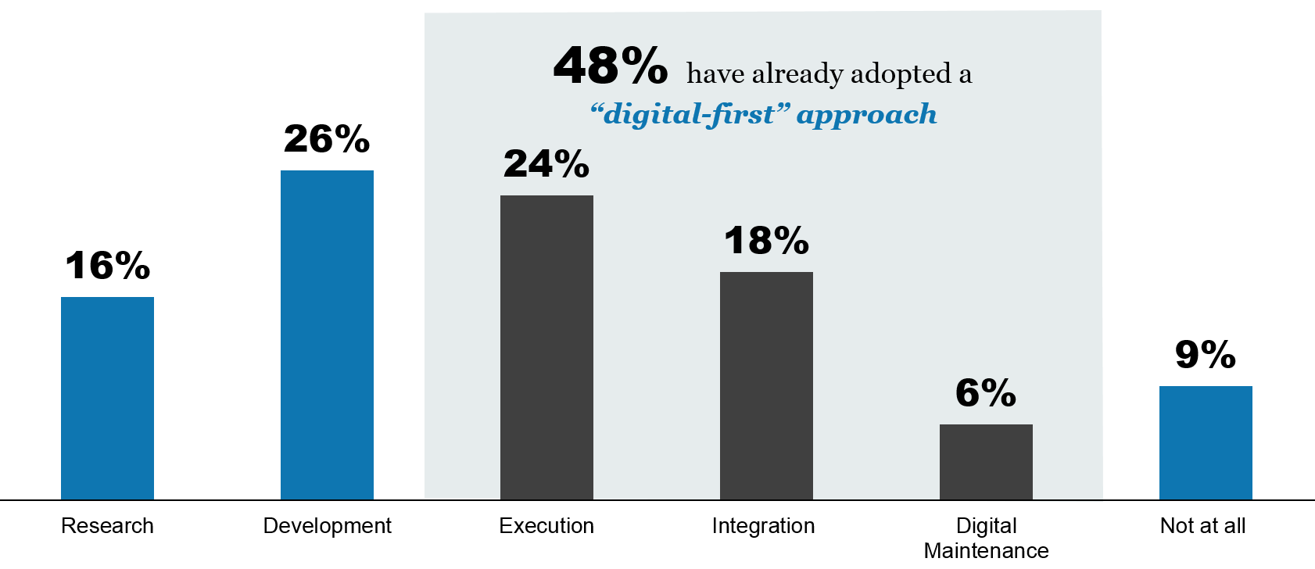
Phần I. Chuyển đổi số trên thế giới và tại Việt Nam
Mức tăng trưởng ấn tượng này gấp nhiều lần so với mức tăng trưởng GDP thế giới, thể hiện mối quan tâm và sự đầu tư rất lớn từ các doanh nghiệp và các tổ chức cho các dự án liên quan tới chuyển đổi số cho tới năm 2025.
Xu hướng ưu tiên triển khai nền tảng công nghệ số (“Digital-First”)
Ở giai đoạn đầu của quá trình chuyển đổi số, lựa chọn của hầu hết các doanh nghiệp khi xây dựng các hướng phát triển kinh doanh là lựa chọn các nền tảng công nghệ số trước tiên (“Digital-First”).
Khảo sát về Kinh doanh số (Digital Business Survey) của IDG năm 2019 cũng cho thấy khoảng 91% doanh nghiệp có kế hoạch áp dụng hoặc đã đưa vào áp dụng chiến lược “Digital-First". Không có nhiều sự khác biệt giữa doanh nghiệp lớn và doanh nghiệp nhỏ trong chiến lược “Digital-First” khi con số này của các DNNVV là 89% và các doanh nghiệp lớn là 93%.
817,05 tỷ USD
250,65 tỷ USD
Tăng trưởng mức đầu tư cho các hoạt động chuyển đổi số (Market Research Future 2018)
Xu hướng ưu tiên cho công nghệ số “Digital-First” (IDG 2019)

Slide 10
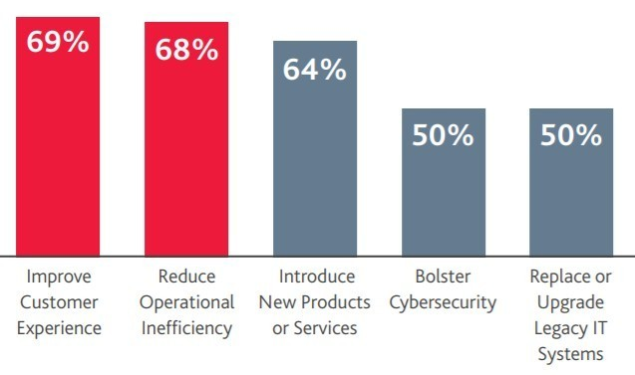
Phần I. Chuyển đổi số trên thế giới và tại Việt Nam
Các ưu tiêu của doanh nghiệp khi chuyển đổi số
Theo khảo sát của BDO năm 2019 với hơn 300 lãnh đạo cấp Giám đốc (C-Level) cho thị trường các doanh nghiệp cỡ vừa trong các lĩnh vực bán lẻ, tài nguyên thiên nhiên, năng lượng, tài chính, y tế và dược phẩm năm 2019 cho biết có tới hơn 60% lãnh đạo cấp cao nói rằng mục tiêu từ 18 tháng tới 5 năm của họ khi thực hiện chuyển đổi số là nhằm “nâng cao trải nghiệm khách hàng”, “cải thiện hiệu quả hoạt động” và “tạo ra các sản phẩm, dịch vụ mới”.
2. Hạ tầng, nền tảng phát triển nền kinh tế số của Việt Nam và một số quốc gia trong khu vực Đông Nam Á
Nghiên cứu về nền kinh tế số các nước Đông Nam Á của Ngân hàng Thế giới (2019) đã đánh giá những tiến bộ các nước trong khu vực đạt được trong việc xây dựng nền tảng và các yếu tố thúc đẩy nền kinh tế số. Các yếu tố bao gồm: Mức độ kết nối, Phương thức thanh toán, Logistics, Kỹ năng, Chính sách và quy định hiện hành cần thiết cho một nền kinh tế số phát triển (bảng trang 10). Dựa vào các chỉ báo kỹ thuật số, chính phủ các nước có thể nhận biết được hiện trạng phát triển nền kinh tế số nhằm đưa ra các kế hoạch hành động, chính sách, quy định cụ thể thúc đẩy nền kinh tế số của mình bắt kịp với các nước trong khu vực.
Cụ thể, đối với chỉ số Mức độ kết nối, hơn một nửa dân số khu vực Đông Nam Á có quyền truy cập vào internet trực tuyến thông qua băng thông rộng di động và sự phát triển của điện thoại. Mặc dù vậy, vẫn tồn tại các điểm yếu như kết nối tới các cơ sở
Nâng cao trải nghiệm khách hàng
Cải thiện hiệu quả hoạt động
Tạo ra sản phẩm, dịch vụ mới
Tăng cường an ninh mạng
Nâng cấp hệ thống CNTT kế thừa
Ưu tiên của doanh nghiệp khi thực hiện chuyển đổi số (BDO 2019)

Slide 11
Phần I. Chuyển đổi số trên thế giới và tại Việt Nam
dữ liệu cho băng thông rộng cố định còn đang hạn chế, tụt hậu, cũng như chất lượng và khả năng chi trả của người sử dụng còn hạn chế.
Phương thức thanh toán được coi như một yếu tố thúc đẩy nền kinh tế số cũng như là một trong các lĩnh vực chuyển đổi số đang mang lại sự thay đổi nhanh chóng hơn cả. Không khó để nhận ra rằng việc áp dụng thanh toán kỹ thuật số ở khu vực Đông Nam Á đang bị tụt hậu so với các khu vực khác trên thế giới. Để có thể cải thiện yếu tố này, chính phủ các nước có thể xem xét (1) tăng cường bảo vệ người tiêu dùng để xây dựng niềm tin vào thanh toán kỹ thuật số, (2) tăng cường phối hợp giữa các ngành trong hoạch định chính sách và quy định tiêu chuẩn, (3) tạo điều kiện cho việc áp dụng thanh toán kỹ thuật số thông qua ID, v.v.
Tương tự yếu tố trên, Logistics cũng là một yếu tố cần phải được chuyển đổi số nhằm tạo điều kiện cho sự phát triển của nền kinh tế số rộng lớn hơn. Đối với thương mại điện tử, chi phí logistics là một thách thức của nhiều quốc gia trong khu vực Đông Nam Á, chưa kể tới các chính sách và quy định hạn chế trong logistics. Chính phủ các nước cần phải tháo gỡ các vấn đề pháp lý trong toàn bộ chuỗi cung ứng thương mại điện tử, trong đó bao gồm áp dụng các phương pháp dựa trên rủi ro để quản lý hàng hóa hải quan thay vì kiểm tra toàn bộ các lô hàng, kể cả các bưu kiện nhỏ, dẫn đến gia tăng chi phí không cần thiết.
Với sự phổ biến của công nghệ số, chuyển đổi số trong mô hình kinh doanh và mô hình quản trị đòi hỏi chính phủ các nước xem xét lại phương pháp tiếp cận truyền thống đối với việc dạy và học. Nhu cầu thay đổi nhanh chóng tại nơi làm việc yêu cầu nguồn nhân lực linh hoạt và có khả năng thích ứng, đặc biệt là các kỹ năng số. Cần phải hiểu việc xây dựng và kết hợp kỹ năng phù hợp với nền kinh tế số là một thách thức lâu dài không chỉ với các nước trong khu vực, do vậy, chính phủ và các doanh nghiệp đóng vai trò quan trọng trong việc trang bị các kỹ năng số cần thiết cho người dân và nhân viên của mình.
Các bộ luật và quy định về giao dịch điện tử đã được ban hành trên khắp khu vực Đông Nam Á, tuy nhiên, các chính sách và quy định về dữ liệu phần lớn vẫn chưa thực sự phát triển tại khu vực này, dẫn đến tiềm ẩn rủi ro đối với sự tăng trưởng của nền kinh tế số. Để có thể thúc đẩy sự phát triển của nền kinh tế số, chính phủ các nước cần chú trọng xây dựng các chính sách và quy định về giao dịch điện tử, dữ liệu xuyên biên giới, an ninh mạng, bảo mật dữ liệu và người tiêu dùng, v.v.

Slide 12
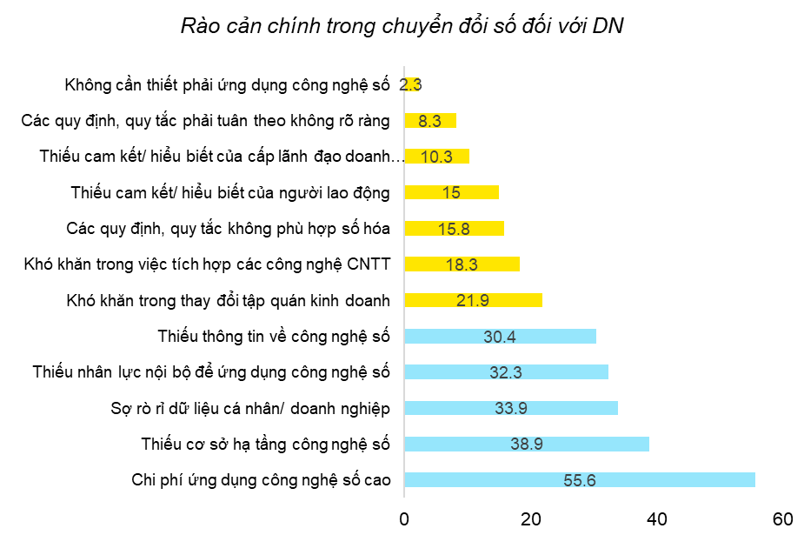
Phần I. Chuyển đổi số trên thế giới và tại Việt Nam
3. Thực trạng chuyển đổi số tại Việt Nam
Rào cản trong hoạt động chuyển đổi số đối với doanh nghiệp Việt Nam
 | Mức độ kết nối |  |  | Phương thức thanh toán |  |  | Logistics |  | Kỹ năng | Chính sách và quy định
 | Tỷ lệ thuê bao băng rộng di động trên tổng dân số | Tỷ lệ giá thuê bao băng động di động trên bình quân GNI | Tỷ lệ thuê bao băng rộng cố định trên tổng dân số | Tỷ lệ giao dịch kỹ thuật số năm vừa qua | Tỷ lệ thanh toán online khi mua sắm trên internet | Tỷ lệ các DN trực tuyến sử dụng thanh toán kỹ thuật số | Điểm chỉ số hiệu suất logistic (trên thang điểm 5) | Chỉ số tích hợp phát triển bưu chính viễn thông | Chỉ số phát triển nguồn nhân lực | Hạn chế lưu thông dữ liên qua biên giới | Luật bảo mật dữ liệu | Luật bảo vẹ người tiêu dùng | Chi phí an ninh mạng (% GDP)
Indonesia | 100% | 1.4% | 3.1% | 34% | 49% | 51% | 2.98 | 49.4 | 69 | Có | Có | Có | 0.02%
Việt Nam | 82% | 1.4% | 12% (*) | 22% | 10% (**) | 51% | 3.27 (*) | 50.47 (**) | 38 (**) | Có | Có (**) | Có | 0.04%
Thái Lan | 170% | 1.2% | 11% | 62% | - | - | 3.26 | 66.1 | 57 | Không | Có | Có | 0.05%
Malaysia | 116% | 0.9% | 8% | 76% | 52% | 57% | 3.43 | 66.0 | 52 | Có | Có | Có | 0.08%
Campuchia | 67% | 1.1% | 1.5% | 16% | - | - | 2.8 | 19.7 | 97 | Không | Không | Có | -
Lào | 51% | - | 1% | 12% | - | - | 2.07 | 41.4 | 105 | Không | Không | Dự thảo | -
Philippines | 40% | 1.5% | 3% | 23% | - | 52% | 2.86 | 33.9 | 46 | Không | Có | Có | 0.04%
Các chỉ báo kinh tế kỹ thuật số chính của một số nước Đông Nam Á
(nguồn ITU Measuring the Information Society 2017; GSMA 2018; Telegeography, June 2018, World Bank 2017, Global Findex; A.T. Kearney 2015; World Bank 2016, Digital Adoption Index; UPU 2016; WEF 2017; World Bank, OECD and Facebook 2018) (* Chỉ số cập nhật năm 2018; ** Chỉ số cập nhật năm 2020)
Rào cản chính trong chuyển đổi số đối với doanh nghiệp (nguồn VCCI 2020)

Slide 13
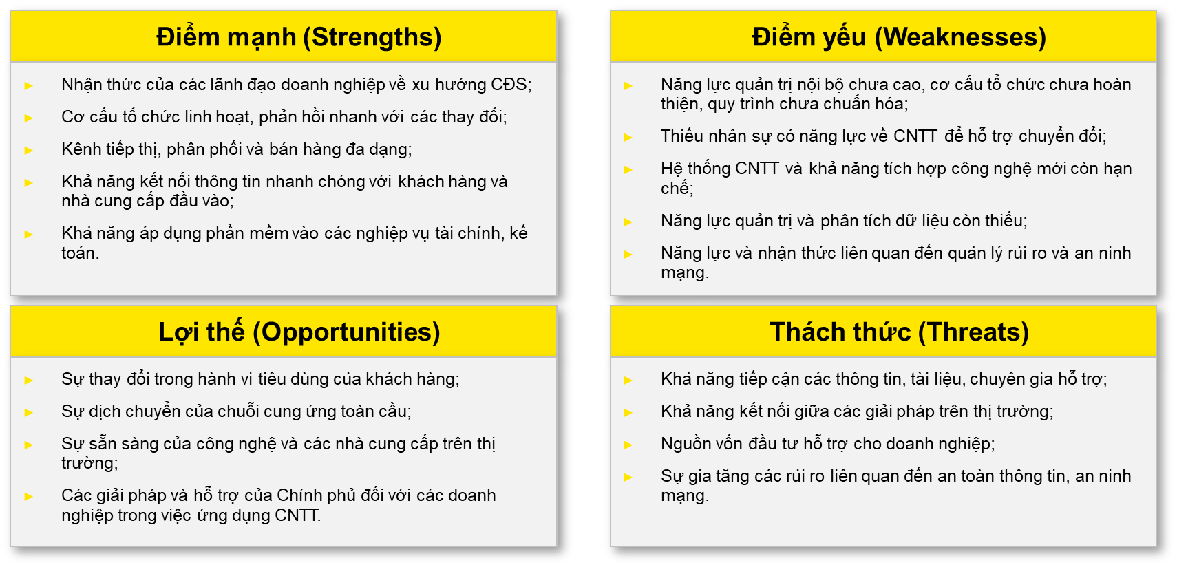
Phần I. Chuyển đổi số trên thế giới và tại Việt Nam
Khảo sát của VCCI và JETRO với hơn 400 doanh nghiệp tại Việt Nam cho thấy thực trạng khiêm tốn trong chuyển đổi số doanh nghiệp với các rào cản chính bao gồm:
Chi phí đầu tư vào chuyển đổi số còn cao;
Hạ tầng công nghệ thông tin hiện tại kém phát triển;
Khó khăn trong việc tiếp cận các giải pháp về rủi ro và an ninh mạng;
Nguồn lực chuyển đổi số còn hạn chế;
Tổ chức quản lý, quy trình nghiệp vụ, chuỗi cung ứng chưa được chuẩn hóa;
Khó khăn trong việc tiếp cận thông tin về công nghệ số.
Phân tích SWOT đối với các DNNVV tại Việt Nam trong chuyển đổi số
Theo phân tích, đánh giá của nhóm tư vấn của dự án về điểm mạnh – điểm yếu và cơ hội – thách thức, có thể thấy là điểm mạnh hiện nay của các DNNVV trong chuyển đổi số nằm ở khả năng nhận thức sớm về các xu hướng chuyển đổi, đánh giá được tầm quan trọng của chuyển đổi số. Bên cạnh đó, do đặc thù cơ cấu tổ chức linh hoạt nên các DNNVV cũng dễ dàng thích nghi với các thay đổi của thị trường. Theo đánh giá, các thành tựu của chuyển đổi số trên thị trường như kênh tiếp thị, phân phối và bán hàng cũng được áp dụng hiệu quả. Năng lực ứng dụng công nghệ số vào kết nối thông tin với khách hàng và nhà cung cấp hay khả năng áp dụng phần mềm vào các nghiệp vụ quản lý cơ bản đều được hầu hết các DNNVV đáp ứng.
Phân tich SWOT đối với DNNVV Việt Nam trong chuyển đổi số (nguồn nhóm Tư vấn)

Slide 14
Phần I. Chuyển đổi số trên thế giới và tại Việt Nam
Tuy nhiên, các yếu tố như năng lực quản trị nội bộ, cơ cấu tổ chức và quy trình của các DNNVV vẫn chưa hoàn thiện để có thể chuyển đổi số toàn diện. Năng lực của nhân sự liên quan đến CNTT hay khả năng tích hợp công nghệ mới của hệ thống CNTT vẫn còn tồn tại nhiều hạn chế. Tầm quan trọng của dữ liệu vẫn chưa được nhìn nhận đúng đắn khi chỉ số ít doanh nghiệp có chính sách quản trị riêng biệt và ứng dụng phân tích dữ liệu vào trong các hoạt động của mình. Các vấn đề về rủi ro và an ninh mạng cũng chưa được các doanh nghiệp nhận thức đúng đắn và có chính sách để quản lý mặc dù đây là một trong những yếu tố vô cùng quan trọng trong hệ thống CNTT của bất cứ doanh nghiệp phát triển nào.
Các DNNVV đang được hưởng những lợi thế vô cùng lớn từ các chuyển dịch của môi trường xung quanh cùng với những thành tựu tiến bộ của công nghệ và các hỗ trợ của Chính phủ. Hành vi tiêu dùng của khách hàng đang thay đổi nhanh chóng, đem lại những cơ hội khai phá tiềm nằng mới của thị trường. Toàn cầu hóa cũng mang lại sự dịch chuyển của chuỗi cung ứng và mở ra rất nhiều cơ hội cho các DNNVV. Với các thành tự về khoa học kỹ thuật hiện tại, doanh nghiệp có rất nhiều lựa chọn đối với các nhà cung cấp giải pháp trên thị trường. Chính phủ và nhà nước cũng rất quan tâm và hỗ trợ các DNNVV nhanh chóng chuyển đổi số, thúc đẩy được đà tăng trưởng và cạnh tranh với các nước trong khu vực.
Tuy nhiên bên cạnh đó, các DNNVV cũng vấp phải những thách thức nhất định đến từ sự thiếu hụt các hỗ trợ phù hợp với nhu cầu của mình. Hầu hết DNNVV tại Việt Nam chưa có được nguồn vốn hỗ trợ tương xứng với nhu cầu đầu tư cho thực hiện chuyển đổi số. Khả năng tiếp cận các chuyên gia, tài liệu và thông tin hỗ trợ về chuyển đổi số còn hạn chế. Các giải pháp công nghệ số trên thị trường hiện nay vẫn được cho là rời rạc, chưa mang tính kết nối, dẫn đến thách thức của nhiều DNNVV trong việc thực hiện chiến lược chuyển đổi số. Yếu tố khoa học kỹ thuật ngày càng phát triển, cùng với đó là sự tăng lên của các rủi ro tiềm ẩn về an toàn thông tin và an ninh mạng. Đây là các bài toán khó mà mỗi nhà quản lý DNNVV cần phải giải quyết để đi được đến đáp án chung trong lộ trình chuyển đổi số mang tính tất yếu của mình.
Thực trạng chuyển đổi số đối với các DNNVV tại Việt Nam
Những năm gần đây nền kinh tế Việt Nam trở nên sôi động, đặc biệt là khối kinh tế tư nhân, khối doanh nghiệp nhỏ và vừa, vốn chiếm tỷ lệ rất lớn tại Việt Nam. Hoạt động chuyển đổi số trên thực tế đã diễn ra như một nhu cầu tự nhiên của rất nhiều

Slide 15
Phần I. Chuyển đổi số trên thế giới và tại Việt Nam
doanh nghiệp, đặc biệt là chuyển đổi số trong hoạt động kinh doanh nhằm đáp ứng hành vi tiêu dùng đang thay đổi của khách hàng. Có thể dễ dàng nhận thấy một tỷ trọng không nhỏ các doanh nghiệp đã ứng dụng các phần mềm, giải pháp vào hoạt động quản lý bán hàng, bán hàng trực tuyến, đa kênh, tiếp thị, quản lý quan hệ khách hàng, quản trị kênh phân phối (ví dụ: Juno, Yody, Shoptretho, GalleWatch, Pavietnam, Bentoni, Kitchen Art, v.v.), cụ thể:
Khoảng 100.000 cửa hàng tại Việt Nam đang sử dụng phần mềm Kiot Việt cho hoạt động quản lý bán hàng tại các cửa hàng bán lẻ và bán hàng đa kênh; con số tương tự đối với Sapo và cũng hàng nghìn doanh nghiệp khác đang sử dụng Haravan, Nhanh, v.v.
Hàng trăm nghìn doanh nghiệp đang trực tiếp kinh doanh trên các sàn thương mại điện tử như Sendo, Tiki, Lazada, Shopee, v.v.
Dù chưa có các thống kê, một tỷ trọng lớn các doanh nghiệp Việt Nam (hàng trăm nghìn doanh nghiệp) đã sử dụng tiếp thị số (digital marketing) như là một phương pháp tiếp thị quan trọng (chiếm khoảng hơn 20% trong tổng chi tiêu quảng cáo tại Việt Nam) trong hoạt động tiếp thị, bán hàng; các nền tảng tiếp thị số chủ yếu có thể nói đến như Facebook, Google, Youtube, Tiktok, Instagram, 24h, admicro, eclick, adtima, v.v.
Đối với chuyển đổi số trong quản trị doanh nghiệp, dù rằng việc chuyển đổi còn chậm, thể hiện qua số lượng không nhiều các doanh nghiệp ứng dụng các giải pháp ERP, HRM, E-Office, phần mềm chấm công, tính lương, v.v., có một tỷ lệ tương đối lớn các doanh nghiệp đã chuyển đổi số hoạt động quản trị, vận hành nội bộ ở mức cơ bản, thể hiện qua những thống kê sơ bộ:
Hơn 60% doanh nghiệp đang sử dụng các phần mềm kế toán, trong đó có gần 200.000 doanh nghiệp sử dụng phần mềm kế toán Misa;
Trên 200.000 doanh nghiệp đang sử dụng các phần mềm hóa đơn điện tử của nhiều nhà cung cấp khác nhau;
Hầu như các doanh nghiệp đều đã trang bị và sử dụng chữ ký số;
Các phần mềm khai báo thuế trực tuyến, khai báo bảo hiểm xã hội trực tuyến được ứng dụng tại đại đa số các doanh nghiệp tại Việt Nam.

Slide 16
Phần I. Chuyển đổi số trên thế giới và tại Việt Nam
Bên cạnh các hoạt động chuyển đổi mô hình bán hàng, tiếp thị, quản trị và vận hành, nhiều doanh nghiệp nhìn nhận chuyển đổi số như một cơ hội để sáng tạo ra những sản phẩm và dịch vụ mới, hướng tới thay đổi bản chất doanh nghiệp. Điều này đang góp phần tạo ra các doanh nghiệp y tế số, giáo dục số, nông nghiệp số, các doanh nghiệp logistic, giao nhận, thương mại, xuất nhập khẩu, nhà hàng, khách sạn, du lịch và sản xuất, v.v. hoạt động theo những phương thức mới, dựa trên việc kết nối các hệ thống công nghệ, dữ liệu và xử lý thông tin tự động. Dù những hoạt này mới chỉ bắt đầu nhưng đã thu hút được sự quan tâm lớn từ cộng đồng doanh nghiệp, kỳ vọng một tương lai không xa sẽ xuất hiện nhiều doanh nghiệp với những mô hình kinh doanh đột phá, dịch chuyển hoàn toàn sang mô hình kinh doanh trên môi trường số.

Slide 17

Phần II.
Định nghĩa và các khái niệm chuyển đổi số cho doanh nghiệp

Slide 18
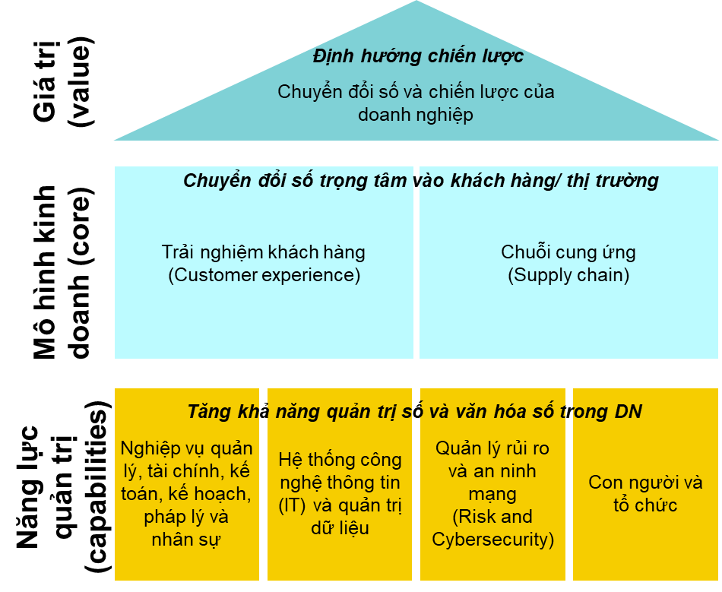
Phần II. Định nghĩa và các khái niệm chuyển đổi số cho DN
1. Định nghĩa chuyển đổi số trong doanh nghiệp
Chuyển đổi số trong doanh nghiệp được định nghĩa là “việc tích hợp, áp dụng công nghệ số để nâng cao hiệu quả kinh doanh, hiệu quả quản lý, nâng cao năng lực, sức cạnh tranh của doanh nghiệp và tạo ra các giá trị mới”
Các hoạt động chuyển đổi số có thể bao gồm từ việc số hóa dữ liệu quản lý, kinh doanh của doanh nghiệp, áp dụng công nghệ số để tự động hóa, tối ưu hóa các quy trình nghiệp vụ, quy trình quản lý, sản xuất kinh doanh, quy trình báo cáo, phối hợp công việc trong doanh nghiệp cho đến việc chuyển đổi toàn bộ mô hình kinh doanh, tạo thêm giá trị mới cho doanh nghiệp.
2. Các lĩnh vực trọng tâm của chuyển đổi số trong doanh nghiệp
Doanh nghiệp cần nhận thức rõ chuyển đổi số là sự thay đổi quy mô lớn, đòi hỏi phải điều chỉnh cấu trúc, quy trình hoặc văn hóa kinh doanh cơ bản song sẽ mang lại tác động tích cực lớn đến sự phát triển lâu dài và bền vững của doanh nghiệp.
Mô hình các lĩnh vực trọng tâm của chuyển đổi số trong doanh nghiệp được đề xuất với mục đích làm rõ các cấp độ của chuyển đổi số trong doanh nghiệp, bao gồm (1) chiến lược, (2) mô hình kinh doanh, và (3) mô hình quản trị.
Mô hình các lĩnh vực trọng tâm của chuyển đổi số trong doanh nghiệp (nguồn Ernst & Young)

Slide 19
Phần II. Định nghĩa và các khái niệm chuyển đổi số cho DN
Định hướng chiến lược
Doanh nghiệp cần xác định và tích hợp chiến lược chuyển đổi số vào chiến lược phát triển chung của doanh nghiệp, đảm bảo phù hợp với tình hình thực tế và khả năng chuyển đổi của doanh nghiệp.
Chuyển đổi số mô hình kinh doanh
Chuyển đổi số mô hình kinh doanh là việc chuyển đổi từ các kênh bán hàng truyền thống sang bán hàng đa kênh (omni channel), áp dụng công nghệ số vào hoạt động chăm sóc khách hàng để tạo ra giá trị mới thông qua sử dụng các kênh bán hàng hiện đại như Tiki, Shopee, Lazada, v.v. và các sàn thương mại điện tử như Amazon, Ebay, Alibaba, v.v. Hơn nữa, các ứng dụng trên điện thoại di động phục vụ mục đích giao hàng và vận chuyển sản phẩm như Grab Express, Ahamove, Lalamove có thể đáp ứng đúng nhu cầu vận chuyển mà các đơn vị kinh doanh đang tìm kiếm. Bên cạnh đó, doanh nghiệp có thể dễ dàng tiếp cận tới khách hàng tại các khu vực địa lý khác nhau thông qua Internet, Google, Facebook, các nền tảng quảng cáo trực tuyến. Đây là điều mà các cách thức truyền thống không thể làm được. Thực hiện áp dụng công nghệ số đối với kênh tiếp thị, bán hàng và phân phối là yếu tố then chốt để doanh nghiệp nâng cao năng lực và sức cạnh tranh của mình.
Chuyển đổi số năng lực quản trị
Đồng thời với tăng trưởng về mặt khách hàng và doanh thu, doanh nghiệp cần tập trung phát triển và duy trì năng lực quản trị nội bộ để giảm chi phí, tăng hiệu quả sản xuất, kinh doanh. Mô hình quản trị bao gồm con người và tổ chức, hệ thống CNTT và quản trị dữ liệu, các nghiệp vụ quản lý, quản lý rủi ro và an ninh mạng cần được tổ chức một cách linh hoạt, phù hợp với yêu cầu quản trị của từng thời kỳ. Với nhu cầu số hóa các quy trình như quy trình thanh toán, kế toán, quy trình xuất kho, quản lý nhân sự, v.v. ngày càng gia tăng, doanh nghiệp có thể ứng dụng các giải pháp như ERP, MES, PLM, SCM, HRM, các hệ thống chấm công, tính lương, hệ thống bán lẻ POS, hệ thống quản lý kênh phân phối DMS, v.v.

Slide 20
Phần II. Định nghĩa và các khái niệm chuyển đổi số cho DN
Ngoài ra, doanh nghiệp có thể có các nhu cầu về phân tích dữ liệu nhằm phân tích trên tổng thể và tìm kiếm các thông tin giúp tối ưu bộ máy hoạt động. Các hệ thống cần thiết có thể là hệ thống kho dữ liệu và báo cáo thông minh (Data warehouse & BI), hệ thống hồ dữ liệu hoặc dữ liệu lớn (data lake, big data). Hoạt động triển khai các hệ thống ứng dụng này nhằm tối ưu các quy trình hoạt động doanh nghiệp và được coi một giai đoạn lớn trong quá trình chuyển đổi số.
3. Các giai đoạn trong chuyển đổi số
“Chuyển đổi số” hoàn toàn mô hình kinh doanh và mô hình quản trị
Chương trình “áp dụng
công nghệ số” cho nhiều
lĩnh vực khác nhau trong
doanh nghiệp
Các dự án tập trung vào
“số hóa” cho từng bộ
phận (digital focus)
Hoàn thiện cơ sở dữ liệu và nền tảng số cho doanh nghiệp bằng cách tích hợp cơ sở dữ liệu của các chức năng/ bộ phận thành một hệ thống dữ liệu tập trung và xuyên suốt, áp dụng hệ thống hoạch định nguồn lực doanh nghiệp (ERP) nhằm xây dựng kế hoạch, ngân sách, dự báo dòng tiền, v.v. từ cơ sở dữ liệu tích hợp
Áp dụng công nghệ số để tạo ra các sản phẩm mới (R&D)
Áp dụng công nghệ số vào mô hình kinh doanh và mô hình quản trị của doanh nghiệp
Thông qua các giải pháp công nghệ, yêu cầu về dữ liệu cho các giai đoạn sau được đảm bảo
Xây dựng hệ thống báo cáo quản trị (bao gồm các chỉ số báo cáo quản trị từ các dữ liệu đã thu thập được)
Tính liên kết giữa cơ sở dữ liệu được coi là thiết yếu trong giai đoạn này
“Doing Digital”
“Becoming Digital”
“Being Digital”
Mô hình các giai đoạn trong chuyển đổi số (nguồn Ernst & Young)
Giai đoạn “Doing Digital”
Ở giai đoạn này, chuyển đổi số tại các doanh nghiệp được triển khai riêng lẻ, chưa có tính kết nối. Cụ thể, doanh nghiệp chủ yếu tận dụng các giải pháp công nghệ để tập trung vào chuyển đổi mô hình kinh doanh nhằm nâng cao trải nghiệm khách hàng và duy trì ổn định chuỗi cung ứng với mục tiêu hướng tới gia tăng hiệu quả sản xuất kinh doanh, nhanh chóng tạo ra giá trị cho doanh nghiệp. Các giải pháp công nghệ cho phát triển kinh doanh, mở rộng kênh bán hàng đơn giản trong giai đoạn này được doanh nghiệp lựa chọn có thể nói đến như thương mại điện tử và hỗ trợ bán hàng đa kênh (omni-channel), truyền thông và marketing online, thanh toán trực tuyến, v.v. Với sự phát triển không ngừng của xu hướng 4.0, các doanh nghiệp vừa và nhỏ dù chưa có kinh nghiệm trong chuyển đổi số nhưng với tiềm năng và nguồn lực sẵn có có thể dễ dàng tiếp cận với các giải pháp này với chi phí hợp lý.

Slide 21
Phần II. Định nghĩa và các khái niệm chuyển đổi số cho DN
Bên cạnh đó do mục tiêu chuyển đổi số luôn gắn liền với trải nghiệm khách hàng, các doanh nghiệp cần đáp ứng nhu cầu thay đổi mỗi ngày thông qua việc áp dụng công nghệ số trong xây dựng và quản lý chuỗi cung ứng, đảm bảo tính linh hoạt, đa dạng và bền vững.
Giai đoạn “Becoming Digital”
Trong giai đoạn này, doanh nghiệp chú trọng vào áp dụng công nghệ số ở phạm vi rộng, có sự kết nối giữa các chức năng để chuyển đổi mô hình quản trị và tạo ra kết nối ban đầu với mô hình kinh doanh nhằm mang lại hiệu quả tối ưu cho việc điều hành doanh nghiệp bền vững và duy trì tăng trưởng. Doanh nghiệp bắt đầu áp dụng công nghệ để xây dựng hệ thống báo cáo quản trị hoàn chỉnh và liên kết với các dữ liệu sẵn có như số liệu bán hàng, nhập xuất kho, số liệu hạch toán kế toán. Ngoài hệ thống báo cáo, ở giai đoạn quá độ này, doanh nghiệp sẽ số hóa quy trình lập kế hoạch, ngân sách và dự báo (PBF) và quản trị nguồn nhân lực (HRM) để nâng cao hiệu quả quản trị chi phí, nhân sự.
Dữ liệu doanh nghiệp ở giai đoạn này được thu thập và liên kết với nhau một cách xuyên suốt trong các chức năng, từ bán hàng, quản lý hàng tồn kho cho đến kế toán. Do sự phát triển và mở rộng của tập dữ liệu khách hàng cũng như doanh nghiệp, các nhà lãnh đạo cần đưa ra các giải pháp để đảm bảo an toàn thông tin và an ninh mạng. Sự kết nối liên tục của dữ liệu phép doanh nghiệp xây dựng kế hoạch sản xuất kinh doanh, kế hoạch ngân sách, dự báo doanh thu và dòng tiền, xây dựng kế hoạch nguồn nhân lực, v.v. cho các giai đoạn tiếp theo của mình.
Giai đoạn “Being Digital”
Đây có thể được gọi là giai đoạn chuyển đổi số hoàn toàn, khi các hệ thống kinh doanh và quản trị của doanh nghiệp được kết nối và tích hợp đồng bộ với nhau, thông tin chia sẻ xuyên suốt các phòng ban và theo thời gian thực. Các giải pháp kết nối toàn bộ doanh nghiệp cần được triển khai ở giai đoạn này, trên cơ sở xem xét cấu trúc doanh nghiệp và các hệ thống hiện có cũng như năng lực của doanh nghiệp. Ở giai đoạn này, doanh nghiệp bắt đầu đầu tư nhiều vào các sáng kiến để tạo ra sự đổi mới, sáng tạo nhằm tạo ra các giá trị mới cho doanh nghiệp và là động lực để bứt phá, đuổi kịp các doanh nghiệp lớn hơn. Tuy nhiên để một doanh nghiệp có thể trở thành “doanh nghiệp số” đòi hỏi những thay đổi sâu sắc về kỹ năng, vai trò của lãnh đạo và thậm chí là văn hóa doanh nghiệp. Chính vì vậy ngay từ ở những giai đoạn đầu của lộ trình chuyển đổi số, yếu tố con người luôn cần được coi trọng và phát triển đồng thời với việc chuyển đổi số doanh nghiệp.

Slide 22

Phần III.
Lộ trình chuyển đổi số phổ biến cho DNNVV

Slide 23
Phần III. Lộ trình CĐS phổ biến cho DNNVV
Lộ trình CĐS phổ biến cho DNNVV tại Việt Nam bao gồm giai đoạn chuẩn bị và 03 giai đoạn để thực hiện chuyển đổi dần từ “doing digital” sang “being digital”. Các giai đoạn có thể được thực hiện song song hoặc nối tiếp nhau, tùy thuộc vào mục tiêu và tiềm lực hiện tại của doanh nghiệp. Đây là lộ trình phổ biến cho DNNVV và cần được tùy chỉnh để phù hợp với hiện trạng của từng doanh nghiệp. Tóm tắt lộ trình chỉ dẫn ở trang bên.

Slide 24
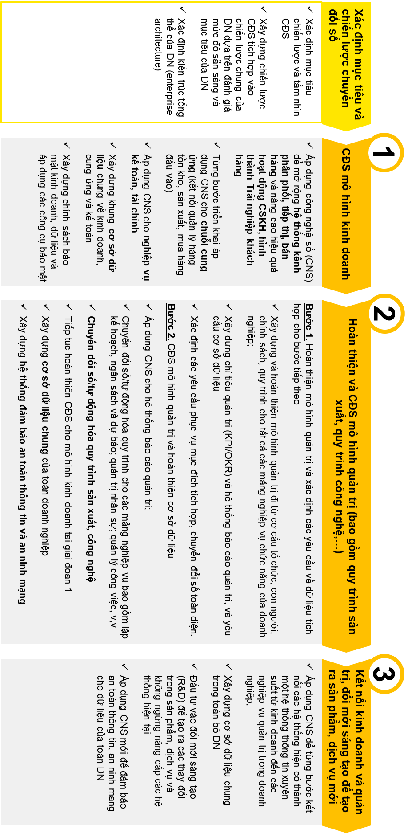
Trang 24
Các giải pháp công nghệ theo từng giai đoạn của chuyển đổi số

Slide 25
Phần III. Lộ trình CĐS phổ biến cho DNNVV
Lộ trình CĐS phổ biến cho DNNVV tại Việt Nam bao gồm giai đoạn chuẩn bị và 03 giai đoạn để thực hiện chuyển đổi dần từ “doing digital” sang “being digital”. Các giai đoạn có thể được thực hiện song song hoặc nối tiếp nhau, tùy thuộc vào mục tiêu và tiềm lực hiện tại của doanh nghiệp. Đây là lộ trình phổ biến cho DNNVV và cần được tùy chỉnh để phù hợp với hiện trạng của từng doanh nghiệp.
Xác định mục tiêu và chiến lược chuyển đổi số
Xác định mục tiêu chiến lược và tầm nhìn CĐS
Xây dựng chiến lược CĐS tích hợp vào chiến lược chung của DN dựa trên đánh giá mức độ sẵn sàng và mục tiêu của DN
Xác định kiến trúc tổng thể của DN (enterprise architecture)
Ở giai đoạn chuẩn bị này, các lãnh đạo của doanh nghiệp cần thảo luận để xác định tầm nhìn và chiến lược chuyển đổi số đảm bảo phù hợp với mục tiêu chiến lược chung của doanh nghiệp trong dài hạn và ngắn hạn, tích hợp chiến lược CĐS vào chiến lược phát triển chung của doanh nghiệp. Bên cạnh đó, doanh nghiệp cũng cần tự đánh giá mức độ sẵn sàng chuyển đổi số để xác định hiện trạng của doanh nghiệp trên lộ trình CĐS. Dựa trên đánh giá mức độ sẵn sàng và mục tiêu, doanh nghiệp sẽ xây dựng chiến lược chuyển đổi số tích hợp vào cùng chiến lược chung của doanh nghiệp.
Chuyển đổi số phải cần diễn ra song hành và được tích hợp với các chiến lược phát triển khác của doanh nghiệp. Để phát triển một cách bền vững và đồng bộ, trước khi triển khai các chiến lược, doanh nghiệp cần phải xác định rõ kiến trúc tổng thể của doanh nghiệp. Kiến trúc tổng thể của doanh nghiệp mô tả đầy đủ các cấu phần kinh doanh thiết yếu và mối quan hệ của chúng. Do đó, kiến trúc tổng thế sẽ cung cấp các nguyên tắc, phương pháp và mô hình giúp doanh nghiệp thiết kế và hiện thực hóa cơ cấu tổ chức cũng như các quy trình kinh doanh, hệ thống thông tin và cơ sở hạ tầng phù hợp.

Slide 26
Phần III. Lộ trình CĐS cho DNNVV
1
Chuyển đổi số mô hình kinh doanh
Áp dụng công nghệ số (CNS) để mở rộng hệ thống kênh phân phối, tiếp thị, bán hàng và nâng cao hiệu quả hoạt động chăm sóc khách hàng, hình thành Trải nghiệm khách hàng
Từng bước triển khai áp dụng CNS cho chuỗi cung ứng (kết nối quản lý hàng tồn kho, sản xuất, mua hàng đầu vào)
Áp dụng CNS cho nghiệp vụ kế toán, tài chính
Xây dựng khung cơ sở dữ liệu chung về kinh doanh, cung ứng và kế toán
Xây dựng chính sách bảo mật kinh doanh, dữ liệu và áp dụng các công cụ bảo mật
Do mục tiêu của hầu hết của DNNVV tại Việt Nam là tăng trưởng, do đó trong giai đoạn đầu tiên của CĐS, doanh nghiệp nên thực hiện CĐS đối với mô hình kinh doanh trước để nhận lại những giá trị tức thời từ các thành tựu của việc áp dụng công nghệ số. Doanh nghiệp cần nhanh chóng áp dụng công nghệ số để mở rộng hệ thống kênh phân phối, tiếp thị, bán hàng và nâng cao hiệu quả hoạt động chăm sóc khách hàng. Để đưa sản phẩm tới được nhiều khách hàng hơn, hiện nay trên thị trường có rất nhiều nhà cung cấp giải pháp hỗ trợ cho Marketing như Google, Facebook với đa dạng các công cụ tối ưu quảng cáo, công cụ SEO và hàng loạt các hình thức Marketing mới cũng xuất hiện như Affiliate marketing, live stream, v.v. Sự phát triển của các nền tảng thương mại điện tử như Shopee, Tiki, Lazada, Sendo, v.v tạo sự thuận lợi cho hoạt động bán hàng trực tuyến hơn bao giờ hết. Các công nghệ về quản trị quan hệ khách hàng (CRM) như Geftly, GenCRM hay VietCRM sẽ giúp doanh nghiệp tối ưu hóa các hoạt động chăm sóc khách hàng, tiến hành dần dần cá nhân hóa trải nghiệm của từng khách hàng.
Bên cạnh nâng cao trải nghiệm khách hàng, doanh nghiệp cần triển khai áp dụng công nghệ số cho chuỗi cung ứng (quản lý hàng tồn kho, dây chuyền sản xuất, quản lý mua hàng) để tăng cường lợi thế cạnh tranh, kiểm soát hiệu quả chi phí, đảm bảo hàng hóa đáp ứng được nhu cầu khách hàng và với chi phí thấp nhất. Các giải pháp phần mềm dạng dịch vụ (SaaS) mang lại cho chuỗi cung ứng khả năng giám sát hoạt động trong thời gian thực nhằm đảm bảo tính minh bạch và hiệu suất làm việc cho doanh nghiệp. Đồng bộ hóa các quy trình làm việc trên nền tảng đám mây hỗ trợ doanh nghiệp quản lý an toàn dữ liệu, tạo thuận lợi cho việc chia sẻ dữ liệu và cắt giảm chi phí đáng kể. Công nghệ Internet vạn vật (Internet of Things) đang giúp chuỗi cung ứng quản lý các hoạt động vận tải hay sản xuất dễ dàng và hiệu quả hơn bao giờ hết.

Slide 27
Phần III. Lộ trình CĐS cho DNNVV
Ngoài mô hình kinh doanh, doanh nghiệp cũng cần chú trọng đến việc áp dụng công nghệ số vào các nghiệp vụ quản lý như kế toán, tài chính. Có nhiều nhà cung cấp các giải pháp công nghệ trên thị trường hiện nay như MISA, FAST, BRAVO hỗ trợ các doanh nghiệp đảm bảo năng suất và chất lượng trong công tác kế toán – tài chính. Với sự hỗ trợ của các ứng dụng công nghệ, doanh nghiệp nên có kế hoạch để xây dựng cơ sở dữ liệu chung về kinh doanh (doanh thu, khách hàng), cung ứng (hàng tồn kho, chi phí), kế toán (lợi nhuận, giá vốn). Đó sẽ là tiền đề để doanh nghiệp triển khai các giai đoạn tiếp theo trong lộ trình chuyển đổi số.
Bảo mật thông tin không còn là "chuyện nhỏ" với các doanh nghiệp khi mà những mối đe dọa việc bảo mật ngày càng nhiều và phức tạp. Do đó, ở giai đoạn bắt đầy này, khi công nghệ số được áp dụng và đã xây dựng được cơ sở dữ liệu cơ bản, doanh nghiệp cần quan tâm đến các chính sách và công cụ bảo mật để bảo vệ các bí mật kinh doanh, thông tin khách hàng để tạo lợi thế cạnh tranh và phòng ngừa rủi ro trong hoạt động của doanh nghiệp.
2
Hoàn thiện và chuyển đổi số mô hình quản trị
Bước 1. Hoàn thiện mô hình quản trị và xác định các yêu cầu về dữ liệu tích hợp cho bước tiếp theo
Xây dựng và hoàn thiện mô hình quản trị đi từ cơ cấu tổ chức, con người, chính sách, quy trình cho tất cả các mảng nghiệp vụ chức năng của doanh nghiệp;
Xây dựng chỉ tiêu quản trị (KPI/OKR) và hệ thống báo cáo quản trị, và yêu cầu cơ sở dữ liệu
Xác định các yêu cầu phục vụ mục đích tích hợp, chuyển đổi số toàn diện.
Khi đã đạt được tăng trưởng về mặt doanh thu và khách hàng, doanh nghiệp cần xem xét hoàn thiện mô hình quản trị đi từ cơ cấu tổ chức, hệ thống công nghệ thông tin, dữ liệu, con người, chính sách, quy trình và quản lý hiệu quả hoạt động ở đầu giai đoạn này. Một mô hình quản trị hiệu quả có thể kích thích tăng trưởng, hướng doanh nghiệp tới sự phát triển bền vững. Quá trình hoàn thiện mô hình quản trị có thể bao gồm rà soát, hoàn thiện cơ cấu tổ chức, chức năng – nhiệm vụ của từng bộ phận chức năng, định biên nhân sự, mô tả công việc của từng vị trí chức danh, v.v. đòi hỏi doanh nghiệp phải xây dựng bộ chỉ số đánh giá hiệu quả hoạt động (KPI/OKR) nhằm góp phần tạo dựng một văn hóa làm việc với trọng tâm là thúc đẩy hiệu quả làm việc. Các yêu cầu về dữ liệu liên quan để phục vụ việc đánh giá KPI cần được xác định trong bước này để làm đầu vào cho các chuyển đổi ở bước 2.

Slide 28
Phần III. Lộ trình CĐS cho DNNVV
2
Hoàn thiện và chuyển đổi số mô hình quản trị (tiếp)
Bước 2. CĐS mô hình quản trị và hoàn thiện cơ sở dữ liệu
Áp dụng công nghệ số cho hệ thống báo cáo quản trị;
Chuyển đổi số/tự động hóa quy trình cho các mảng nghiệp vu bao gồm lập kế hoạch, ngân sách và dự báo; quản trị nhân sự; quản lý công việc, v,v;
Tiếp tục hoàn thiện CĐS cho mô hình kinh doanh tại giai đoạn 1;
Xây dựng cơ sở dữ liệu chung của toàn doanh nghiệp
Xây dựng hệ thống đảm bảo an toàn thông tin và an ninh mạng
Sau khi đã hoàn thiện mô hình quản trị ở bước 1, doanh nghiệp đã có đòn bẩy để áp dụng các công nghệ nhằm số hóa một số quy trình như lập kế hoạch, quản trị nhân sự, v.v. Chuyển đổi số mô hình quản trị nên bắt đầu từ việc áp dụng các giải pháp công nghệ cho hệ thống báo cáo quản trị, hệ thống lập kế hoạch, ngân sách và dự báo, hệ thống quản trị nhân sự của doanh nghiệp. Bài toán lập kế hoạch, ngân sách và dự báo là chìa khóa để thực hiện và giám sát việc thực hiện các kế hoạch chiến lược của doanh nghiệp. Việc áp dụng công nghệ số cho phép doanh nghiệp nắm bắt nhanh chóng các thay đổi trong kinh doanh ảnh hưởng đến mục tiêu của doanh nghiệp như thế nào và từ đó đưa ra các điều chỉnh kịp thời. Các giải pháp công nghệ hiện có trên thị trường cho phép doanh nghiệp kiểm soát khối lượng dữ liệu khổng lồ đến từ nhiều nguồn khác nhau và khai thác nguồn dữ liệu đó một cách hiệu quả, tổng hợp, xử lý và cung cấp những thông tin mới giúp cho lãnh đạo doanh nghiệp có thể đưa ra các quyết định hiệu quả hơn trong hoạt động quản trị của mình. Một số phần mềm quản trị doanh nghiệp có thể nhắc tới ở đây như Microsoft Dynamic, Oracle, SAP Business One, Openbravo, v.v.
Cần phải nhấn mạnh rằng chuyển đổi số liên quan đến việc dữ liệu được quản lý nhằm phục vụ hoạt động của doanh nghiệp cũng như tạo ra sự khác biệt của doanh nghiệp trên thị trường cạnh tranh. Do vậy, doanh nghiệp luôn cần ưu tiên vai trò quản trị dữ liệu bền vững, tối ưu hóa dữ liệu để đáp ứng nhu cầu, chức năng và các yêu cầu công việc cụ thể, hướng tới chuyển đổi số hoàn toàn hiệu quả. Việc xây dựng một cơ sở dữ liệu chung về quản trị tài chính, kinh doanh và nhân sự ở giai đoạn này được coi là tất yếu. Đồng thời, hệ thống đảm bảo an toàn thông tin và an ninh mạng cũng cần được doanh nghiệp xây dựng và phát triển tương ứng nhằm đảm bảo các hệ thống quản trị doanh nghiệp thực hiện đúng chức năng, phục vụ đúng đối tượng một cách sẵn sàng, chính xác và tin cậy.

Slide 29
Phần III. Lộ trình CĐS cho DNNVV
3
Kết nối kinh doanh và quản trị, đổi mới sáng tạo để tạo ra sản phẩm, dịch vụ mới
Áp dụng CNS để từng bước kết nối các hệ thống hiện có thành một hệ thống thông tin xuyên suốt từ kinh doanh đến các nghiệp vụ quản trị trong doanh nghiệp;
Xây dựng cơ sở dữ liệu chung trong toàn bộ DN
Đầu tư vào đổi mới sáng tạo (R&D) để tạo ra các thay đổi trong sản phẩm, dịch vụ và không ngừng nâng cấp các hệ thống hiện tại
Áp dụng CNS mới để đảm bảo an toàn thông tin, an ninh mạng cho dữ liệu của toàn DN
Sau khi đã thực hiện chuyển đổi số mô hình kinh doanh ở giai đoạn 1 và chuyển đổi số mô hình quản trị ở giai đoạn 2, doanh nghiệp cần áp dụng các giải pháp công nghệ nhằm từng bước kết nối các hệ thống hiện có thành một hệ thống thông tin xuyên suốt, sử dụng một cơ sở dữ liệu chung trong toàn bộ doanh nghiệp của mình. Thực tế cho thấy các doanh nghiệp Việt nam đã và đang áp dụng hệ thống ERP (hệ thống hoạch định nguồn lực doanh nghiệp), cho phép doanh nghiệp tích hợp toàn bộ các chức năng chung vào một hệ thống duy nhất, thay vì phải sử dụng cùng một lúc nhiều phần mềm như phần mềm kế toán, phần mềm quản lý nhân sự và tiền lương (HRM), phần mềm quản trị quan hệ khách hàng (CRM), quản trị sản xuất một cách song song. Một hệ thống tích hợp giúp theo dõi, quản lý thông suốt, tăng tính năng động, đảm bảo cho doanh nghiệp phản ứng kịp thời trước những thay đổi liên tục của môi trường kinh doanh, đem lại cho doanh nghiệp lợi ích lâu dài thông qua việc tiết kiệm chi phí và tăng khả năng cạnh tranh.
Ở các giai đoạn trước, doanh nghiệp đã xây dựng được bộ dữ liệu về kinh doanh và quản trị, ở giai đoạn này, doanh nghiệp cần có giải pháp để kết nối các dữ liệu để làm tiền đề cho “data mining” – phân tích dữ liệu theo nhiều khía cạnh khác nhau nhằm hỗ trợ cho lãnh đạo doanh nghiệp trong quá trình ra quyết định. Giai đoạn này cũng đòi hỏi lãnh đạo phải đầu tư vào các giải pháp tập trung, hiệu quả cao nhằm đảm bảo an toàn thông tin doanh nghiệp, thông tin khách hàng, phòng ngừa các rủi ro liên quan đến an ninh mạng để tránh sự gián đoạn trong hoạt động kinh doanh và rò rỉ thông tin của toàn doanh nghiệp.
Sau khi đã đạt được tăng trưởng ổn định và bước vào giai đoạn biến động, doanh nghiệp cần có những sáng kiến để tạo ra chu kỳ phát triển mới cho doanh nghiệp. Doanh nghiệp có thể lựa chọn đầu tư vào đổi mới sáng tạo (R&D), sử dụng các công nghệ số tiên tiến nhằm tạo ra các sản phẩm, dịch vụ và mang lại giá trị mới cho khách hàng. Đối với các hệ thống kinh doanh và quản trị hiện có, doanh nghiệp cần có kế hoạch để bảo trì, nâng cấp nhằm duy trì hoạt động liên tục.

Slide 30

Phần IV.
Công cụ đánh giá mức độ sẵn sàng trong chuyển đổi số của doanh nghiệp nhỏ và vừa

Slide 31
Phần IV. Công cụ đánh giá mức độ sẵn sàng trong CĐS của DNNVV
1. Giới thiệu về Khung đánh giá mức độ sẵn sàng trong chuyển đổi số
Khung đánh giá là một công cụ để doanh nghiệp thực hiện đánh giá nhanh về mức độ sẵn sàng cho CĐS. Doanh nghiệp cần có các đánh giá và khảo sát sâu hơn để xác định lộ trình CĐS phù hợp. Khung đánh giá mức độ sẵn sàng trong chuyển đổi số cho phép người tham gia nhận biết được mức độ trưởng thành trong chuyển đổi số trên bảy lĩnh vực trọng tâm, bao gồm:
Chi tiết nội dung của từng lĩnh vực trọng tâm như sau:
1. Định hướng chiến lược | 2. Trải nghiệm khách hàng | 3. Chuỗi cung ứng | 4. Hệ thống CNTT & quản trị dữ liệu | 5. Quản lý rủi ro & an ninh mạng | 6. Nghiệp vụ quản lý TCKT, kế hoạch, pháp lý và nhân sự | 7. Con người & tổ chức
Định hướng chiến lược | Nhận thức của lãnh đạo đối với lợi ích và xu hướng CĐS có ảnh hưởng đển hoạt động của doanh nghiệp; Mức độ tích hợp chuyển đổi số vào chiến lược chung của doanh nghiệp
Trải nghiệm khách hàng | Mức độ áp dụng công nghệ số vào tiếp thị, kênh phân phối, bán hàng để nâng cao trải nghiệm khách hàng; Mức độ áp dụng phân tích dữ liệu để đo lường và dự báo hiệu quả hoạt động kinh doanh.
Chuỗi cung ứng | Khả năng áp dụng công nghệ số để kết nối với nhu cầu của khách hàng và với các nhà cung cấp của doanh nghiệp; Mức độ áp dụng công nghệ và phân tích dữ liệu vào các quy trình và hoạt động kinh doanh cốt lõi
Hệ thống CNTT và quản trị dữ liệu | Năng lực và khả năng tích hợp của hệ thống CNTT với các hệ thống khác để nâng cấp; Khả năng cập nhật các giải pháp công nghệ mới trên thị trường; Các quy trình, chính sách liên quan đến quản trị dữ liệu.
Quản lý rủi ro và an ninh mạng | Nhận thức về các rủi ro khi thực hiện chuyển đổi số; Mức độ áp dụng phân tích dữ liệu và các công cụ khác để đánh giá các rủi ro trong doanh nghiệp bao gồm cả rủi ro về an ninh mạng.

Slide 32
Phần IV. Công cụ đánh giá mức độ sẵn sàng trong CĐS của DNNVV
Nghiệp vụ quản lý tài chính, kế toán, kế hoạch, pháp lý và nhân sự | Mức độ áp dụng công nghệ số vào các nghiệp vụ quản lý, tài chính, kế toán, kế hoạch, pháp lý, nhân sự; Khả năng hỗ trợ của bộ phận tài chính, kế toán, pháp lý trong thực hiện chuyển đổi số cho doanh nghiệp.
Con người và tổ chức | Mức độ linh hoạt của doanh nghiệp phản hồi lại với các thay đổi trong môi trường kinh doanh; Năng lực của các nhân sự trong doanh nghiệp để thực hiện chuyển đổi số; Mức độ áp dụng công nghệ để kết nối giữa các phòng ban trong doanh nghiệp
Dữ liệu cụ thể về hiệu suất trong từng lĩnh vực cho thấy khả năng hiện tại của doanh nghiệp trong công cuộc thích ứng với xu thế chuyển đổi số và vị trí của doanh nghiệp theo ngành/ lĩnh vực/ quy mô. Từ đó, doanh nghiệp có thể điều chỉnh chiến lược, mô hình kinh doanh và mô hình quản trị nhằm cải thiện hiệu quả hoạt động của doanh nghiệp.
2. Đối tượng tham gia
Chiến lược CĐS cần được các nhà lãnh đạo doanh nghiệp nhận thức và nắm bắt để đưa ra các quyết định chiến lược cũng như kinh doanh. Ngoài ra, các lãnh đạo sẽ có tầm nhìn bao quát nhất về các hoạt động kinh doanh sản xuất ở cấp độ toàn doanh nghiệp và cả ở cấp độ bộ phận họ quản lý. Do đó, đối tượng được khuyến nghị thực hiện là các lãnh đạo doanh nghiệp để đảm bảo chất lượng và mức độ chính xác về hiện trạng của doanh nghiệp.
3. Thang đo xếp hạng
Dựa vào phản hồi của người tham gia khảo sát, câu trả lời cho mỗi lĩnh vực trọng tâm được chuyển sang thang điểm từ 1 đến 5 tương ứng với các mức độ trưởng thành số hóa.
Cơ bản: Doanh nghiệp chưa hình thành mục tiêu hiện tại cho chuyển đổi số nhưng đã có thể thực hiện các giải pháp CĐS cơ bản để số hóa một vài quy trình nội bộ hoặc một vài sản phẩm và dịch vụ.
Cơ bản | Đang phát triển | Phát triển | Nâng cao | Dẫn đầu

Slide 33
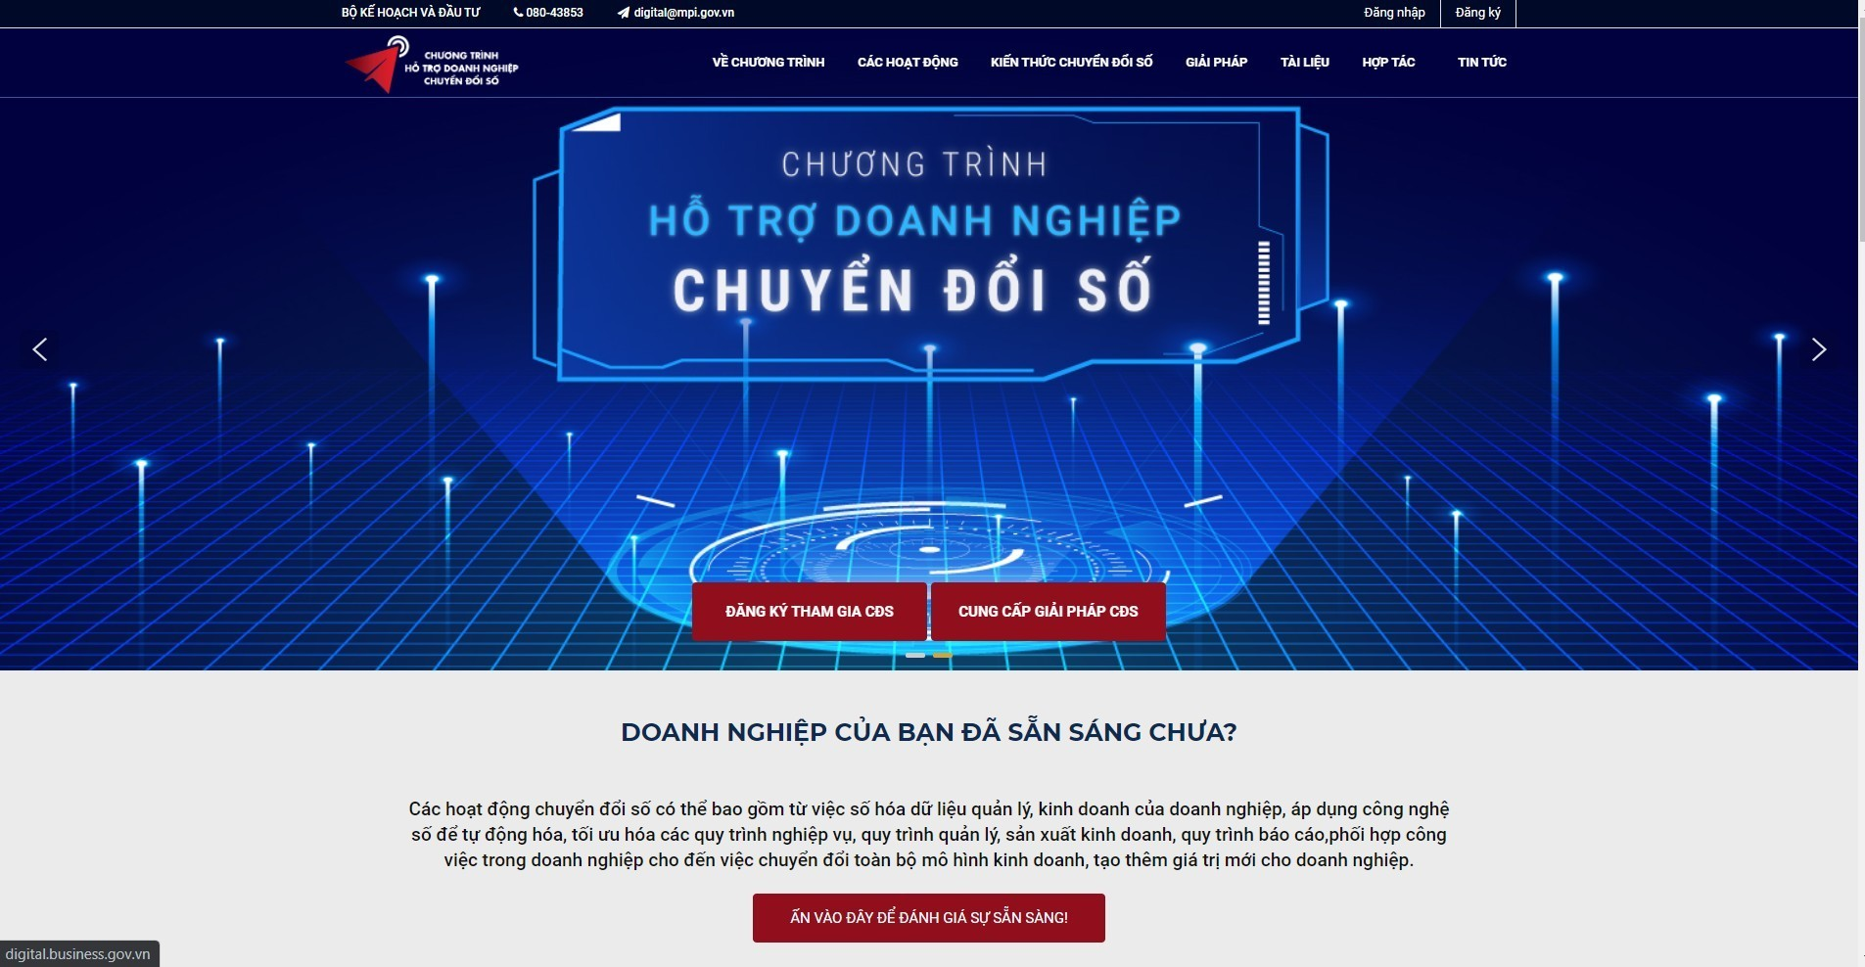
Phần IV. Công cụ đánh giá mức độ sẵn sàng trong CĐS của DNNVV
Đang phát triển: Mục tiêu số hóa đã được xây dựng và phát triển. Bên cạnh đó, một số vị trí quản lý cần thiết để thực hiện các vai trò CĐS cũng được thiết lập. Công tác CĐS được giám sát bởi một chương trình chuyển đổi riêng biệt.
Phát triển: Số hóa là một phần không thể thiếu trong chiến lược của doanh nghiệp. Các vị trí quản lý trong danh mục chuyển đổi số đã có sẵn, nhưng việc đo lường và quản lý công tác thực hiện vẫn còn nhiều thách thức, chưa thật sự hiệu quả.
Nâng cao: Chuyển đổi số được tích hợp trong toàn bộ hoạt động của tổ chức – nhưng việc mở rộng quy mô và triển khai thành công ở nhiều bộ phận vẫn còn gặp khó khăn.
Dẫn đầu: Doanh nghiệp là nhà tiên phong trong lĩnh vực đổi mới, dẫn đầu trong mảng chuyển đổi số của ngành và là đại diện của “being digital”. Doanh nghiệp không ngừng đổi mới và phát triển thông qua việc nghiên cứu các mô hình kinh doanh và quản trị mới.
4. Hướng dẫn tham gia khảo sát đánh giá mức độ sẵn sàng trong chuyển đổi số của doanh nghiệp
Bước 1: Truy cập vào Cổng thông tin chuyển đổi số của Bộ Kế hoạch và Đầu tư tại liên kết http://digital.business.gov.vn/

Slide 34

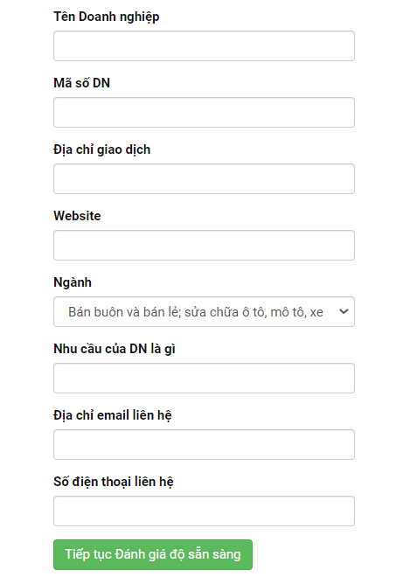
Phần IV. Công cụ đánh giá mức độ sẵn sàng trong CĐS của DNNVV
Bước 2: Click vào nút để bắt đầu thực hiện khảo sát hoặc truy cập vào liên kết http://digital.business.gov.vn/dangkydn
Bước 3: Nhập các thông tin vào Mẫu đăng ký tham gia khảo sát.

Slide 35
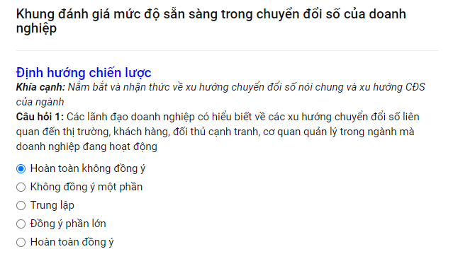

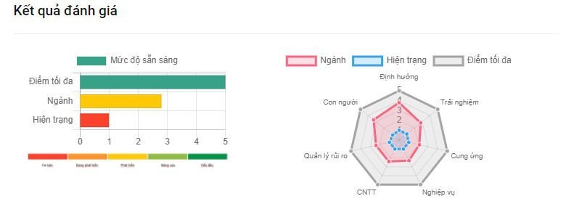
Phần IV. Công cụ đánh giá mức độ sẵn sàng trong CĐS của DNNVV
Bước 4: Đọc kỹ nội dung các câu hỏi và tích chọn thang đánh giá tương ứng lần lượt với từng câu hỏi trong Phiếu khảo sát.
Bước 5: Click vào nút để gửi khảo sát.
Bước 6: Nhận kết quả đánh giá mức độ sẵn sàng trong chuyển đổi số của doanh nghiệp.
Lưu ý: Khảo sát đánh giá mức độ sẵn sàng trong chuyển đổi số chỉ là một công cụ bước đầu phục vụ cho việc nhận biết và lượng hóa điểm mạnh, điểm yếu cũng như cơ hội chuyển đổi số của doanh nghiệp tham gia khảo sát.

Slide 36

Phần V.
Chỉ dẫn các giải pháp công nghệ theo lộ trình chuyển đổi số

Slide 37
Phần V. Chỉ dẫn các giải pháp công nghệ theo lộ trình CĐS
Các giải pháp công nghệ theo từng giai đoạn của lộ trình chuyển đổi số
Lộ trình triển khai các giải pháp công nghệ cho các DNNVV (không bao gồm các DN thuộc Khối Sản xuất) được minh họa theo sơ đồ tại trang 24, trong đó trọng tâm các giải pháp triển khai theo các giai đoạn như sau:
Doanh nghiệp xây dựng chiến lược chuyển đổi số
Thực hiện thu thập, phân tích và đánh giá về hiện trạng môi trường, điều kiện của doanh nghiệp theo các góc độ khác nhau: Thị trường, đối thủ cạnh tranh, đối tượng khách hàng, sản phẩm, dịch vụ, kênh bán hàng, các dữ liệu về khách hàng, các nguồn lực thực hiện, hệ thống thông tin, dữ liệu, đội ngũ nhân sự, văn hóa và mô hình quản trị;
Thực hiện phân tích và xác định những cơ hội, thách thức khi chuyển đổi số, áp dụng các công nghệ, số hóa các đối tượng và các quy trình, các điểm mạnh – điểm yếu để thực hiện điều này;
Thiết lập các mục tiêu, lộ trình cụ thể và chuẩn bị các nguồn lực: Mục tiêu về tập khách hàng, doanh số, doanh thu, sản phẩm, dịch vụ, kênh bán hàng, v.v. mức độ số hóa, mức độ tự động hóa các đối tượng và qui trình vận hành v.v. và dự kiến hệ quả tạo ra năng lực cạnh tranh mới
Tập trung vào việc chuyển đổi mô hình kinh doanh, nâng cao trải nghiệm khách hàng, mở rộng thị trường, tập khách hàng, tăng trưởng doanh thu. Trọng tâm đầu tư các hệ thống TMĐT, Tổng Đài và giải pháp Quản trị QHKH (CRM), tiếp thị trực tuyến;
Doanh nghiệp đồng thời triển khai các giải pháp cơ bản, đáp ứng các hoạt động quản trị hoặc theo yêu cầu của nhà nước với các nghiệp vụ đơn giản như Kế toán, khai báo bảo hiểm, khai báo thuế trực tuyến, hóa đơn điện tử.
Giai đoạn chuẩn bị
Giai đoạn 1

Slide 38
Phần V. Chỉ dẫn các giải pháp công nghệ theo lộ trình CĐS
Giai đoạn 2
Sau bước 1 (chuẩn bị về mô hình quản trị, nhân sự), Bước triển khai sẽ tập trung vào việc chuyển đổi mô hình vận hành và môi trường làm việc, tối ưu, nâng cao năng lực quản trị; Trọng tâm tập trung vào hệ thống hoạch định nguồn lực doanh nghiệp ERP (bao gồm việc kết nối chuỗi cung ứng), hệ thống quản trị nhân sự (HRM/HCM), chấm công, tính lương, quản trị kế hoạch, quản trị công việc, báo cáo;
Doanh nghiệp đồng thời triển khai một số nghiệp vụ về bán hàng, tiếp thị, đặc biệt tối ưu tìm kiếm và các hệ thống báo cáo quản trị cho hoạt động bán hàng.
Tập trung vào việc kết nối các hệ thống kinh doanh và vận hành; Tập trung dữ liệu, triển khai các hoạt động phân tích, nâng cấp các hệ thống quan trọng đã triển khai ở mức đơn giản tại giai đoạn 1 (hệ thống CRM - nâng cấp chức năng marketing, các chức năng tự động hóa, Website Thương mại điện tử chuyên nghiệp, triển khai mô hình kinh doanh kết hợp trực tuyến và các kênh vật lý (O2O - “online to offline”), hệ thống tổng đài / trung tâm liên lạc khách hàng) và tối ưu hoạt động kinh doanh, vận hành nội bộ;
Đồng thời, tùy từng điều kiện khác nhau, doanh nghiệp có thể đầu tư, triển khai các hệ thống CNTT chuyên sâu giúp nâng cao trải nghiệm khách hàng, an toàn, an ninh bảo mật và văn hóa doanh nghiệp như các hệ thống Loyalty (quản lý khách hàng thân thiết), các hệ thống chuyên sâu ứng dụng các công nghệ cao như IoT, chuỗi khối, thực tế ảo, thực tế ảo tăng cường, hệ thống mạng xã hội nội bộ, ứng dụng di động cho nhân viên v.v.
Giai đoạn 3

Slide 39






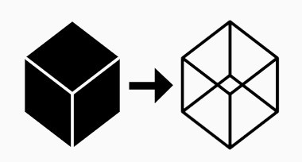















Các giải pháp công nghệ áp dụng cho chuyển đổi số trong mô hình kinh doanh
Giai đoạn 3
Giai đoạn 2
Giai đoạn 1
Chuỗi cung ứng
Chiến lược CĐS của DN
Lập kế hoạch sản xuất (CAPP)
Tích hợp nâng cao tính trực quan hóa PM, MES
Trao đổi dữ liệu EDI
Quản trị tồn kho, cân đối vào – ra, hàng – tiền
TMĐT, đa kênh
Giải pháp thiết kế, gia công cơ bản
Giám sát OEE
Tổng đài, chatbot
Quản trị vòng đời sản phẩm (PLM)
Hệ thống quản lý quan hệ khách hàng
Tiếp thị trực tuyến
Điện toán đám mây
Phần mềm tài chính kế toán
Tự động hóa tiếp thị
Các giải pháp công nghệ theo từng giai đoạn của chuyển đổi số
Ảo họa phát triển sản phẩm (Digital Twin)
SEO/SEM
Chữ ký số, chứng thư số
Hóa đơn điện tử
Nâng cấp Website TMĐT
Công cụ báo cáo
Hệ thống mạng
Antivirus
Công cụ quản lý nguồn nhân lực đơn giản
Blockchain
Công cụ báo cáo
Báo cáo thuế, bảo hiểm xã hội
Trải nghiệm khách hàng
Các giải pháp công nghệ áp dụng cho chuyển đổi số trong mô hình quản trị
Sổ tay Chuyển đổi số | Chương trình Hỗ trợ doanh nghiệp chuyển đổi số
giai đoạn 2021 – 2025 của Bộ Kế hoạch và Đầu tư với sự hỗ trợ từ USAID/LinkSME
AR/VR, Digital Signage, v.v.
Tự động hóa dịch vụ khách hàng
Phân tích dữ liệu khách hàng
Các HT dữ liệu và CSDL
Hệ thống chấm công, tính lương
Quản trị công việc, quản trị dự án, cộng tác làm việc
Cổng thông tin tự phục vụ dành cho khách hàng
Tường lửa
Quản trị kế hoạch
Cá nhân hóa nội dung và dịch vụ
Loyalty & ứng dụng di động
Dataleak prevention
Hệ thống quản trị nhân sự
Data warehouse
Sao lưu, dự phòng
Đánh giá, rà
soát ATTT
Pm hội nghị trực tuyến, E-Office
Nâng cấp CRM
Xử lý dữ liệu lớn và phân tích dữ liệu chuyên sâu
Báo cáo BI
Chống tấn công
Nâng cấp phần mềm kế toán & Hệ thống báo cáo tài chính hợp nhất
Hệ thống quản lý đào tạo
Internet vạn vật
Công cụ giám sát an ninh mạng
Ứng dụng di động cho nhân viên, self-service
Mạng xã hội nội bộ, quản trị tri thức
Hệ thống công nghệ thông tin
Quản lý rủi ro và an ninh mạng
Nghiệp vụ quản lý tài chính, kế toán, kế hoạch, pháp lý và nhân sự
Con người và tổ chức
Tính kết nối giữa chuyển đối số đối với mô hình kinh doanh và mô hình quản trị

Slide 40
Phần V. Chỉ dẫn các giải pháp công nghệ theo lộ trình CĐS
Chú thích, mô tả ngắn gọn một số giải pháp trọng tâm cho doanh nghiệp
STT | Giải pháp | Mô tả ngắn
1 | Hệ thống Quản trị Bán hàng đa kênh | Là giải pháp giúp xây dựng website Thương mại điện tử và quản trị hoạt động bán hàng đồng thời trên nhiều kênh bán khác nhau (website, Facebook, Sàn TMĐT, các ứng dụng di động có chức năng bán hàng v.v.) trên cùng hệ thống, giúp đảm bảo hoạt động bán hàng xuyên suốt. Các giải pháp bán hàng đa kênh thường bao gồm chức năng quản trị kho đơn giản và có thể có / bao gồm một số nghiệp vụ kế toán quản trị.
2 | Hệ thống Tổng Đài, trung tâm liên lạc khách hàng | Là giải pháp giúp Doanh nghiệp kết nối và quản trị luồng tương tác với khách hàng trên các kênh khác nhau (Điện thoại, SMS, Email, Chat trên website, trên Facebook, Zalo, gọi điện VoIP v.v.). Các tổng đài truyền thống thường là các hệ thống thiết bị và chỉ chủ yếu hỗ trợ kênh thoại qua nhà mạng. Các tổng đài ngày nay chủ yếu là các phần mềm tổng đài (điện thoại, SMS, email) hoặc phần mềm trung tâm liên lạc khách hàng (Contact Center) hỗ trợ các kênh Facebook chat, Zalo, gọi điện VoIP, chat trên website, và bao gồm quản trị, tự động tạo ticket tự động. Đa số các giải pháp này hiện cung cấp dưới dạng cho thuê, trên nền tảng điện toán đám mây.
3 | Giải pháp quản trị quan hệ khách hàng (CRM) | Là các giải pháp giúp quản trị tập khách hàng, thông tin chi tiết và quản trị mối quan hệ của doanh nghiệp với khách hàng, thông qua các chức năng cơ bản như: Chức năng xem thông tin chi tiết, lịch sử tương tác, giao dịch với khách hàng. Phân loại, phân nhóm khách hàng; Chức năng quản trị qui trình bán hàng, phễu bán hàng, từ danh sách khách hàng, khách hàng tiềm năng, cơ hội bán hàng, chốt đơn hàng; Chức năng quản trị chăm sóc khách hàng; Hỗ trợ quản trị các chiến dịch marketing (email, sms, kết nối các nền tảng quảng cáo), thu thập danh sách khách hàng tiềm năng; Kết nối hệ thống tổng đài, các dịch vụ sms, email, v.v. Các giải pháp CRM cao cấp thường cung cấp các chức năng xủ lý tự động: marketing tự động, bán hàng tự động, chăm sóc khách hàng tự động, chấm điểm cơ hội bán hàng, v.v.

Slide 41
Phần V. Chỉ dẫn các giải pháp công nghệ theo lộ trình CĐS
STT | Giải pháp | Mô tả ngắn
4 | Giải pháp Tiếp thị trực tuyến | Là các giải pháp, công cụ giúp thực hiện và quản trị các chiến dịch tiếp thị thông thường qua các kênh tiếp thị như Google, Facebook, Zalo, quảng cáo banner, v.v. tối ưu chi phí quảng cáo, tối ưu tìm kiếm. Các giải pháp này có thể được cung cấp bởi chính các nền tảng quảng cáo hoặc các phần mềm bên thứ 3 kết nối với các nền tảng quảng cáo và kết nối với hệ thống CRM, các hệ thống CSDL khách hàng của doanh nghiệp phục vụ cho quảng cáo.
5 | Các giải pháp thanh toán, giao nhận | Thanh toán: Là các cổng thanh toán, ví điện tử, ứng dụng di động của ngân hàng giúp kết nối, thực hiện thanh toán điện tử cho các giao dịch bán hàng trên các kênh TMĐ Giao nhận: Là các dịch vụ giao nhận của bên thứ ba. Thông thường được tích hợp (API) với các phần mềm quản lý bán hàng. Giao dịch bán hàng sẽ được chuyển tự động sang bên giao nhận, bên bán và khách hàng có thể giám sát tiến trình thực hiện giao hàng.
6 | Giải pháp quản trị khách hàng thân thiết (Loyalty) | Là các giải pháp giúp doanh nghiệp quản trị khách hàng thân thiết, chăm sóc và quản lý các chương trình chăm sóc. Thường bao gồm các chức năng cộng điểm thưởng cho khách hàng, xét hạng cho khách hàng, cung cấp các ưu đãi, tích lũy và đổi điểm thưởng thành các mã giảm giá, chiết khấu, các quà tặng, v.v. để từ đó gia tăng sự trung thành, sự hài lòng của khách hàng.
7 | Giải pháp hoạch định nguồn lực doanh nghiệp (ERP) | Là các giải pháp giúp doanh nghiệp quản trị các qui trình phối hợp giữa các bộ phận trong doanh nghiệp mà tại đó, thông tin được luân chuyển giữa các bộ phận một cách tực động, phân quyền và xử lý theo chức năng, nhiệm vụ; đảm bảo việc thực hiện đúng, chính xác. Các giải pháp ERP thường có các nhóm chức năng cơ bản như Kế toán, tài chính, quản trị ngân sách, kế hoạch, quản trị kho (xuất, nhập, tồn, định giá, v.v.), quản trị mua hàng, quản trị bán hàng (thường là bán sỉ, bán theo dự án), quản trị kế hoạch sản xuất, quản trị thông tin đối tác, khách hàng (thường ở mức đơn giản), nhân sự (mức đơn giản) và một số mô đun, bài toán đặc thù của từng lĩnh vực (quản lý đội xe, quản lý cho thuê, quản lý dịch vụ, bảo trì, bảo dưỡng, v.v.).

Slide 42
Phần V. Chỉ dẫn các giải pháp công nghệ theo lộ trình CĐS
STT | Giải pháp | Mô tả ngắn
8 | Giải pháp quản trị kênh phân phối | Là các giải pháp giúp doanh nghiệp quản trị việc bán hàng, kiểm soát hàng tồn trên kênh từ nhà sản xuất (hoặc tổng đại lý) tới các đại lý các cấp, đến điểm bán lẻ; quản lý việc di chuyển, kế hoạch đi tuyến, chăm sóc đại lý, điểm bán của nhân viên, v.v.
9 | Giải pháp quản trị nhân sự | Là các giải pháp giúp doanh nghiệp quản trị về đội ngũ nhân sự, thông tin của nhân viên, hệ thống chức danh, lương, thưởng, hợp đồng đao lộng, các kế hoạch đào tạo, tuyển dụng, và các chế độ chính sách của công ty.
10 | Dịch vụ đám mây | Là dịch vụ của các nhà cung cấp hạ tầng lưu trữ, tính toán, xử lý dữ liệu mà tại đó doanh nghiệp có thể thuê từ phần mềm, các nền tảng giúp kết nối dịch vụ, kết nối hệ thống hoặc các hệ thống máy chủ, lưu trữ dữ liệu, cơ sở dữ liệu, v.v. mà không cần phải quan tâm đến khả năng mở rộng, việc vận hành, bảo trì, bảo dưỡng, an ninh, an toàn của hệ thống. Điều này giúp doanh nghiệp yên tâm và tập trung vào nghiệp vụ của phần mềm, giải pháp và hoạt động kinh doanh. Việc tính toán, xử lý dữ liệu được thực hiện ở một nơi nào đó bên trong các trung tâm dữ liệu của nhà cung cấp, doanh nghiệp có thể không cần quan tâm nhưng nhà cung cấp đảm bảo hiệu năng, tốc độ xử lý, v.v. theo các tiêu chuẩn ký kết, do vậy được dùng với thuật ngữ “đám mây”.
11 | Giải pháp, dịch vụ phân tích dữ liệu | Là các giải pháp phần mềm, cho phép doanh nghiệp tập trung hóa dữ liệu, kết nối các dữ liệu từ nhiều nguồn khác nhau, tổ chức một cách khoa học, tiện lợi để có thể khai thác, phân tích, tìm ra những mối liên kết, thống kê, thông tin về khách hàng, v.v. có lợi và phục vụ cho hoạt động, việc ra quyết định kinh doanh một cách hiệu quả hơn, tự động hơn, chính xác hơn
12 | Giải pháp văn phòng điện tử | Là các giải pháp giúp doanh ngiệp và nhân viên tương tác, hoạt động thường xuyên với nhau, lưu trữ dữ liệu, trao đổi dữ liệu trong nội bộ doanh nghiệp; giao tiếp, làm việc nhóm; giao việc, quản trị dự án, công việc, tiến độ, báo cáo kết quả, đánh giá kết quả, tra cứu lịch sử công việc. Doanh nghiệp cũng có thể cung cấp các chức năng hỗ trợ dịch vụ nội bộ cho nhân viên (đặt phòng họp, điều xe, đặt suất ăn, xin nghỉ phép, yêu cầu chi trả công tác phí, yêu cầu văn phòng phẩm, v.v.) thông qua hệ thống.

Slide 43
Phần V. Chỉ dẫn các giải pháp công nghệ theo lộ trình CĐS
STT | Giải pháp | Mô tả ngắn
13 | Giải pháp hội nghị truyền hình trực tuyến | Là giải pháp giúp doanh nghiệp tổ chức hội họp, hội thảo, đào tạo từ xa một cách tiện lợi. Giải pháp thường bao gồm các chức năng quản lý lịch họp, nhắc lịch họp, kết nối các điểm cầu, chia sẻ file trình bày, chat nhóm, thực hiện khảo sát, tương tác trả lời câu hỏi hoặc thậm chí chia sẻ công khai trên các mạng xã hội trong các chương trình webinar, hội thảo, bán hàng, v.v.
14 | Giải pháp Digital Sinage | Là các giải pháp cung cấp khả năng quản trị toàn bộ các màn hình hiển thị tập trung cùa doanh nghiệp; giúp doanh nghiệp truyền thông thông tin tới tất cả các điểm kinh doanh, văn phòng một cách đồng nhất hoặc có tổ chức, phân quyền
15 | Các giải pháp ứng dụng công nghệ IoT | Cung cấp các giải pháp sử dụng các thiết bị cảm biến để thu thập thông tin một cách liên tục, giúp doanh nghiệp theo dõi toàn bộ các hoạt động, giám sát, phân tích và đưa ra các quyết định ứng phó một cách nhanh chóng (đặc biệt trong sản xuất, nông nghiệp, ngư nghiệp), hoặc giúp cá nhân hóa việc phục vụ khách hàng, nâng cao trải nghiệm khách hàng
16 | Các giải pháp ứng dụng công nghệ AR/VR | Là các giải pháp thực tế ảo, thực tế ảo tăng cường, giúp doanh nghiệp cung cấp các dịch vụ có mức độ tương tác hoặc trực quan cao hơn, từ đó giúp truyền tải nội dung tới khách hàng, tăng cường sự am hiểu, thiện cảm của khách hàng về các sản phẩm, dịch vụ của doanh nghiệp mà không cần triển khai các hệ thống có tính vật lý
17 | Các giải pháp ứng dụng công nghệ chuỗi khối | Là các giải pháp giúp lưu trữ dữ liệu và truy xuất dữ liệu một cách tiện lợi và đảm bảo các dữ liệu không bị sửa chữa, làm sai lệch từ các bên thứ ba khác; qua đó nâng cao sự minh bạch, tin tưởng của khách hàng. Các giải pháp sử dụng chuỗi khối đảm bảo các các giao dịch, hợp đồng điện tử một cách dễ dàng, chính xác, không bị chối bỏ.
18 | Các dịch vụ an toàn, an ninh mạng | Là dịch vụ của các bên thứ ba nhằm đảm bảo an toàn không gian mạng, chống tấn công, chống giả mạo, giúp đảm bảo hoạt động trực tuyến của doanh nghiệp không bị gián đoạn và gian lận.
19 | Chữ ký số | Là dịch vụ cung cấp chữ ký của cá nhân, doanh nghiệp, đảm bảo các tài liệu, thông tin số được gửi đi là do đúng các cá nhân, doanh nghiệp, không bị giả mạo. Các hình thức thường bao gồm chữ ký số trên USB, trên SIM hoặc trên các thiết bị ký số tập trung HSM.

Slide 44
Phần V. Chỉ dẫn các giải pháp công nghệ theo lộ trình CĐS
Tham khảo chi phí triển khai các giải pháp quan trọng theo từng giai đoạn của lộ trình
Giai đoạn 1:
  Chi phí cho các sàn TMĐT: 5% - 10% doanh thu, một số các sàn hiện nay hạn chế hoặc không thu phí, thay vì đó, họ thu phí từ các dịch vụ quảng bá, quảng cáo trên sàn;
  Chi phí Quảng cáo: 10% ~ 35% doanh thu;
  Chi phí Thanh toán: 1% - 2%;
  Chi phí Giao nhận: 15.000 ~ 50.000 VNĐ/ đơn hàng;
  Chi phí Giải pháp (thuê, nhà cung cấp Việt Nam):
    Giải pháp Quản lý bán hàng: từ 01 triệu/ năm ~ 10 triệu/năm;
    Giải pháp CRM: từ 05 triệu/ năm ~ 20 triệu/ năm;
  Chi phí Giải pháp (mua, nhà cung cấp Việt Nam):
    Quản lý bán hàng, Website TMĐT nhỏ: từ 50 triệu tới 300 triệu/ dự án;
    Giải pháp CRM bán hàng, CSKH: từ 300 triệu tới 800 triệu/ dự án;
Giai đoạn 2:
  Chi phí phần mềm ERP :
    ERP qui mô nhỏ (thuê): 30 triệu/ năm ~ 60 triệu/ năm;
    ERP qui mô vừa (mua): 300 triệu ~ 1,5 tỷ/ dự án;
    ERP qui mô vừa, nước ngoài (mua): 800 triệu ~ 2,5 tỷ/ dự án;
  Chi phí phần mềm quản trị Kênh PP (VN): ~ 300.000 VNĐ /nhân viên/ năm;
  Chi phí phần mềm VPĐT: 300.000/ nhân viên/ năm (thuê); 100 triệu ~ 500 triệu/ dự án (mua);
  Chi phí bảo mật (mức đơn giản):
    Antivirus: 200.000 VNĐ/ người/ năm;
    Chữ ký số: 800.000 ~ 1.500.000 VNĐ/ chữ ký/ năm;
    Chứng thư số: 3 triệu ~ 20 triệu/ năm;
Giai đoạn 3:
  Chi phí tích hợp hệ thống: Đa dạng, theo thực tế và báo giá;
  Hệ thống CRM cao cấp (nâng cấp): 5 triệu ~ 10 triệu/ người/ năm (không bao gồm chức năng marketing);
  Hệ thống Website TMĐT (nâng cấp): 500 triệu ~ 1.5 tỷ/ dự án;
  Chi phí các phần mềm báo cáo thông minh:
    Mã nguồn mở: 300 triệu ~ 500 triệu triển khai;
    Mã đóng (thuê): 7 triệu/ người/ năm ~ 150 triệu/ hệ thống/ năm;
    Mã đóng (mua): 500 triệu ~ 1 tỷ/ dự án;
  Chi phí các phần mềm chuyên sâu: Đa dạng, theo thực tế và báo giá.

Slide 45
Phần V. Chỉ dẫn các giải pháp công nghệ theo lộ trình CĐS
Đánh giá mức độ sẵn sàng trên thị trường của các nhóm giải pháp
Nhóm giải pháp | Giải pháp | Mức độ sẵn sàng | Chất lượng giải pháp | Chi phí | Nhà cung cấp trong nước | Nhà cung cấp nước ngoài
Các giải pháp về trải nghiệm khách hàng | Kênh TMĐT | Cao | Tốt | Thấp | Ưu thế | Thấp
 | Kênh & Giải pháp tiếp thị trực tuyến | Cao | Tốt | Trung bình | Trung bình | Ưu thế
 | Thanh toán, giao nhận | Cao | Tốt | Trung bình | Ưu thế | Trung bình
 | Quản trị QHKH | Trung bình | Trung bình | Thấp | Trung bình | Lợi thế
 | Quản trị bán hàng | Cao | Tốt | Thấp | Ưu thế | Thấp
 | Tổng đài | Cao | Tốt | Thấp | Ưu thế | Trung bình
Các giải pháp nâng cao khả năng kết nối chuỗi cung ứng | ERP, Quản lý kho, mua, bán | Trung bình | Trung bình | Trung bình | Trung bình | Lợi thế
 | Quản trị Kênh phân phối | Thấp | Tốt | Trung bình | Lợi thế | Thấp
 | Quản trị tài sản | Trung bình | Trung bình | Trung bình | Trung bình | Thấp
 | Quản lý kho, vận tải | Trung bình | Trung bình | Cao | Trung bình | Trung bình
Các giải pháp về quản trị nội bộ | Quản trị nhân sự | Cao | Trung bình | Trung bình | Lợi thế | Trung bình
 | Chấm công, tính lương | Cao | Tốt | Thấp | Ưu thế | Trung bình
 | Kế toán, bảo hiểm, thuế | Cao | Tốt | Thấp | Ưu thế | Thấp
 | Hóa đơn điện tử | Cao | Tốt | Thấp | Ưu thế | x

Slide 46
Phần V. Chỉ dẫn các giải pháp công nghệ theo lộ trình CĐS
Nhóm giải pháp | Giải pháp | Mức độ sẵn sàng | Chất lượng giải pháp | Chi phí | Nhà cung cấp trong nước | Nhà cung cấp nước ngoài
Hạ tầng CNTT, dữ liệu, phân tích dữ liệu | Thiết bị mạng | Cao | Tốt | Trung bình | x | Ưu thế
 | Máy chủ | Cao | Tốt | Thấp | x | Ưu thế
 | Trung tâm dữ liệu (tại Việt Nam) | Cao | Tốt | Thấp | Ưu thế | Thấp
 | Dịch vụ đám mây | Cao | Tốt | Trung bình | Trung bình | Lợi thế
 | Các hệ thống CSDL, lưu trữ dữ liệu | Cao | Tốt | Trung bình | x | Ưu thế
 | Giải pháp & dịch vụ phân tích dữ liệu | Trung bình | Trung bình | Cao | Trung bình | Lợi thế
Bảo mật, an toàn, an ninh thông tin | Thiết bị bảo mật | Cao | Tốt | Trung bình | x | Ưu thế
 | Phần mềm bảo mật, chống xâm nhập | Cao | Tốt | Trung bình | Thấp | Lợi thế
 | Dịch vụ bảo mật, chống tấn công | Trung bình | Trung bình | Trung bình | Ưu thế | Trung bình
 | Chữ ký số, chứng thư số | Cao | Tốt | Thấp | Ưu thế | Thấp
Phát triển con người, tổ chức | Email, Văn phòng điện tử | Trung bình | Trung bình | Thấp | Ưu thế | Trung bình
 | Quản trị công việc, KPI | Trung bình | Trung bình | Thấp | Ưu thế | Trung bình
 | Hội nghị trực tuyến | Trung bình | Cao | Trung bình | Trung bình | Ưu thế
 | Đào tạo trực tuyến | Cao | Tốt | Trung bình | Ưu thế | Thấp
 | Quản trị tri thức, Mạng xã hội nội bộ | Trung bình | Trung bình | Trung bình | Trung bình | Trung bình

Slide 47
Phần V. Chỉ dẫn các giải pháp công nghệ theo lộ trình CĐS
Các nhà cung cấp tiêu biểu trên thị trường
Nhóm giải pháp | Giải pháp | Nhà cung cấp trong nước | Nhà cung cấp nước ngoài
Các giải pháp về trải nghiệm khách hàng | Kênh TMĐT | Sendo, Tiki, Yes24, Chotot, raovat, vnexpress | Shopee, Lazada, Amazon, Aliexpress, ebay
 | Kênh & Giải pháp Tiếp thị trực tuyến | Accesstrade, CleverAds, 24h, adtima, Ecomobi, Zalo, BigBom, Hana, SMS marketing của các nhà mạng | Facebook, Google, Youtube, Tiktok, mailChimp, mailgun, getResponse, ahrefs
 | Thanh toán, giao nhận | Momo, Zalo pay, 1pay, Payoo, VNPT Pay, Viettelpay, Vnpay, Napas, Giao hàng nhanh, Ahamove, Lalamove | Visa, Master, Paypal, Ninjavan, Grab
 | Quản trị QHKH | GetFly, genCRM, Việt CRM | Hubspot, Infusionsoft, Salesforce, Sugar, Bitrix24
 | Quản trị bán hàng | Nhanh.vn, Haravan, KiotViet, Sapo, Cake, v.v | Magento, WooCommerce, Shopify, v.v
 | Tổng đài | StringeeX, 3C, VCC, 3Cx, 123cs, caresoft | Zendesk, bitrix24
GP nâng cao kết nối chuỗi cung ứng | ERP, Quản lý kho, mua, bán | Bravo, Fast, Amis, Ecount | Odoo, SAP B1, Netsuite, Epicor, sage
 | Quản trị Kênh phân phối | MobiWork, DMSOne, DMS Pro | Không có giải pháp tiêu biểu tại Việt Nam
 | Quản trị tài sản | BeeTrack, Faceworks, | Odoo, SAP B1
 | Quản lý kho, vận tải | Abivin, Smartlog | JDA, Infor, Infolog, SAP

Slide 48
Phần V. Chỉ dẫn các giải pháp công nghệ theo lộ trình CĐS
Nhóm giải pháp | Giải pháp | Nhà cung cấp trong nước | Nhà cung cấp nước ngoài
Các giải pháp về quản trị nội bộ | Quản trị nhân sự, chấm công, tính lương | iHCM, Base HRM, 1Office, SV-HRIS, Perfect HRM, HR-Manager | Workday, ADP, Kronos, Paylocity
 | Kế toán, bảo hiểm, thuế | Misa, Fast, bravo, effect, 3Tsoft, winta, vecom, iHKTT, Taxonline, EFY, ebh, VNPT BHXH | 1C, Kế toán Sun, Quickbook
 | Hóa đơn điện tử | mInvoice, Bkav, viettel, VNPT Invoice, thaison | Không sẵn sàng
Hạ tầng CNTT, dữ liệu, phân tích dữ liệu | Thiết bị mạng | IGate | Cisco, Tplink, Juniper, Fortinet, HPE, Linksys
 | Máy chủ | Không sẵn sàng | Dell, HP, IBM, Fujitsu
 | Trung tâm dữ liệu (tại Việt Nam) | CMC, FPT, Viettel, VNPT, VNG, v.v. | Amazon AWS, Azure, Google Cloud
 | Dịch vụ đám mây
 | Các hệ thống CSDL, lưu trữ dữ liệu | Không sẵn sàng | MySQL, Postgres, Microsoft SQL, Elastics, MongoDB, Hortonworks
 | Giải pháp & dịch vụ phân tích dữ liệu | Chủ yếu cung cấp dưới dạng dịch vụ triển khai | PowerBI, Tableau, Jasper, Pentaho, birt, spagoBI

Slide 49
Phần V. Chỉ dẫn các giải pháp công nghệ theo lộ trình CĐS
Nhóm giải pháp | Giải pháp | Nhà cung cấp trong nước | Nhà cung cấp nước ngoài
Bảo mật, an toàn, an ninh thông tin | Thiết bị bảo mật | Không sẵn sàng | Cisco, Juniper, F5, Fortigate, Checkpoint
 | Phần mềm bảo mật, chống xâm nhập | Bkav | Kaspersky, ESET, McAfee, Bitdefender, F-Secure, AVG, Symantec
 | Dịch vụ bảo mật, chống tấn công | Bkav, Cyradar, CMC, FPT, Viettel, VNPT, Savis, VNCS Global | Symantec, Trustwave, NTT, CenturyLink, Fujitsu
 | Chữ ký số, chứng thư số | Bkav, FPT, VNPT CA, Viettel, Thai son, CMC, Savis | Verisign, Globalsign, GeoTrust
Phát triển con người, tổ chức | Email, Văn phòng điện tử | PA VN, Mắt Bão, Base, 1Office, FSI | Microsoft, Google, Zoho, Bitrix24
 | Quản trị công việc, KPI/OKR | Base, 1Office, smart Office | Microsoft, Jira, Trello, Asana, Slack
 | Hội nghị trực tuyến | Vmeeting, FPT Vidyo, Comeet, VNPT Meeting | Teams, Zoom, Skype, BlueJeans, Aver
 | Đào tạo trực tuyến | VNPT E-learning, Hinet, Trí Nam, Nam Việt | Udemy, Linkedin, Pluralsight, TalentLMS
 | Quản trị tri thức, Mạng xã hội nội bộ | Base, Smart Office, Amis, 1Office | Bitrix24, Microsoft Sharepoint, Facebook Workplace, Yammer

Slide 50
Phần V. Chỉ dẫn các giải pháp công nghệ theo lộ trình CĐS
Đánh giá tổng quan ưu, nhược điểm và khuyến nghị sử dụng các giải pháp của các nhà cung cấp trong nước, quốc tế
Nhà cung cấp trong nước
Nhà cung cấp nước ngoài
  Ưu điểm: Các sản phẩm sát với thị trường và thường có nhiều tính năng, triển khai nhanh, chi phí thấp, hỗ trợ tốt, ngôn ngữ thân thiện và có cộng đồng người sử dụng nói tiếng Việt, dễ có thể tham khảo, học hỏi.
  Nhược điểm: Khả năng năng mở rộng thông thường chưa tốt, chưa tích lũy được, khả năng kết nối và hiệu năng chưa cao. Các nhà cung cấp trong nước thường triển khai dạng cho thuê và cho nhiều khách hàng nên ít tùy biến.
  Khuyến nghị: Ưu tiên tìm hiểu và sử dụng trước các giải pháp trong nước, đặc biệt là các giải pháp phụ trợ, vừa và nhỏ, các giải pháp có các qui định quản lý của nhà nước; Ưu tiên lựa chọn các dịch vụ trung tâm dữ liệu trong nước để có các kết nối với chi phí thấp và hỗ trợ tốt hơn.
  Ưu điểm: Các giải pháp thiết kế tối ưu, hiệu năng tốt, có tầm nhìn và khả năng mở rộng, tương thích tốt hơn với các phần mềm khác.
  Nhược điểm: Chi phí cao, hỗ trợ chậm hơn, đôi khi các tính năng chưa sát với thị trường.
  Khuyến nghị: Ưu tiên sử dụng đối với các giải pháp có chiều sâu xử lý và cần có tính kết nối cao, tận dụng các giải pháp mã nguồn mờ để giảm chi phí. Nên lựa chọn các giải pháp đã có đối tác triển khai tại Việt Nam để có hỗ trợ tốt hơn. Việc tùy biến cũng khó khăn nhưng thông thường các giải pháp được tích lũy nhiều chức năng tiêu chuẩn, nếu doanh nghiệp biết cách khai thác và điều chỉnh các qui trình nghiệp vụ theo các qui trình chuẩn thì có thể khai thác được mà không cần tùy biến nhiều.
Khuyến nghị chung
Doanh nghiệp nên có chiến lược về công nghệ, kiến trúc tổng thể và tầm nhìn để tránh việc đầu tư không hiệu quả, mất chi phí tài chính và cơ hội.
  Không có giải pháp phù hợp cho mọi tình huống kinh doanh; giải pháp tốt nhất có thể không phải là giải pháp phù hợp nhất. Công nghệ chỉ là công cụ, việc biết cách khai thác quan trọng hơn là chọn lựa những giải pháp tốt, hiện đại nhất trên thị trường. Các giải pháp đơn giản cũng có thể phát huy được hiệu quả cao nếu biết cách khai thác; vì vậy nên vận dụng linh hoạt và khai thác tối đa các chức năng của những công cụ đơn giản trước khi đầu tư các hệ thống phức tạp, đồ sộ.
  Tham khảo các chuyên gia tư vấn để có được lộ trình và giải pháp phù hợp nhất, tiết kiệm thời gian và chi phí đầu tư.

Slide 51
Phần V. Chỉ dẫn các giải pháp công nghệ theo lộ trình CĐS
5. Các giải pháp công nghệ đề xuất theo từng giai đoạn của lộ trình chuyển đổi số liên quan sâu đến đặc thù ngành Công nghiệp chế biến, chế tạo:
Có 3 con đường phát triển chính của các ngành sản xuất: Con đường thống trị trong những năm trước đây là tự động hoá công nghiệp với đặc trưng sản xuất sản phẩm giá trị gia tăng và lợi nhuận biên cao, nhưng thâm dụng vốn lớn, dựa vào mức độ tự động hoá cao, máy móc hiện đại; Con đường khác đã lỗi thời là dựa vào sản xuất thâm dụng lao động, sử dụng phương tiện sản xuất lạc hậu để sản xuất các sản phẩm giá trị gia tăng trung bình hoặc thấp, lợi nhuận biên thấp; Con đường thứ ba, rất tiên tiến là xu thế đương đại - chuyển đổi số công nghiệp theo hướng công nghiệp 4.0 với các đặc trưng sản xuất sản phẩm giá trị gia tăng cao và lợi nhuận biên cao, sản xuất linh hoạt và thu nhập trên vốn sử dụng cao.
Thực hiện chuyển đổi số công nghiệp, hay thực hành công nghiệp 4.0 cần nhận diện những khác biệt lớn so với sản xuất truyền thống: Quy trình sản xuất - chuyển từ cứng nhắc và thủ công sang mau lẹ và tự động, Sản phẩm – chuyển từ tiêu chuẩn hoá sang cá nhân hoá và tuỳ biến; qui mô nhà máy – nhà máy lớn ở các vị trí tập trung sang các nhà máy nhỏ ở các vị trí phi tập trung; chuỗi cung ứng – chuyển từ lập kế hoạch dựa trên cất trữ sẵn sang động và có tính dự báo; thước đo thành công – chuyển từ chi phí thấp, hiệu suất cao sang tỷ lệ thu nhập trên vốn sử dụng cao; quan hệ khách hàng – chuyển từ thấp và gián tiếp sang cao và trực tiếp.
Các doanh nghiệp sản xuất cần tận dụng tính hiệu quả về quy mô bên trong, trong khi có thể tranh thủ tính tuỳ biến cao bên ngoài để phục vụ các khách hàng số tốt hơn. Lộ trình chuyển đổi số cho các DNNVV ngành Công nghiệp chế biến, chế tạo Việt Nam được thiết kế có tính đến đặc thù của các DNNVV Việt Nam (phân tích SWOT); khi hấp thụ làn sóng thứ 6 của các tiến bộ công nghệ bao gồm thiết kế tổng thể hệ thống (Whole-system-Design) và sản xuất vòng kín (Closed-Loop Manufacturing); mô hình nhà máy thông minh và doanh nghiệp số; khung thông minh và mô hình tham chiếu cho các ngành chế biến, chế tạo; một số gợi ý trong “Giải phóng tiềm năng công nghiệp 4.0 cho các quốc gia đang phát triển”; sự chín muồi của các công nghệ và Ma trận ưu tiên đối với chiến lược các hoạt động sản xuất (Báo cáo của Gartner, 2020). Các giải pháp và công nghệ ưu tiên lựa chọn định hướng cho các DNNVV Việt Nam là những cái tên đã và đang nằm ở vùng đi vào hiệu quả thực tế.

Slide 52
Phần V. Chỉ dẫn các giải pháp công nghệ theo lộ trình CĐS
Giai đoạn chuẩn bị
Xác định tầm nhìn chiến lược
Doanh nghiệp chế biến, chế tạo Việt Nam xây dựng chiến lược chuyển đổi số nhắm vào khả năng tham gia vào chuỗi giá trị, tính bền vững và khả năng phục hồi, loại bỏ lãng phí, tối ưu chi phí và từng bước tạo giá trị gia tăng, hướng đến tạo giá trị mới.
Các DNNVV cần xác định hướng đi phù hợp cho đặc thù sản xuất – kinh doanh của doanh nghiệp mình, trong thời đại kinh tế số, tận dụng được làn sóng và hiệu ứng lan toả của dòng thác cách mạng công nghiệp và xu hướng chuyển đổi số công nghiệp và kinh tế - xã hội.
Với một quốc gia đang phát triển, đi sau về công nghiệp, mục tiêu trước mắt là gia nhập vào chuỗi cung ứng toàn cầu. Từng bước mở rộng tiến về thượng nguồn – sản xuất các vật tư, nguyên liệu đầu vào để nâng cao hiệu quả sản xuất trong nước, hạn chế nhập khẩu và tăng tính tự chủ khi gián đoạn bất thường. Từng mở rộng, xuôi về hạ nguồn, có thể xây dựng một số doanh nghiệp lớn mạnh, có sản phẩm cuối và/hoặc dẫn đầu chuỗi. Tận dụng ngoại lực từ các tập đoàn, công ty quốc tế, các công ty FDI để nâng cao năng lực quản trị cho các doanh nghiệp Việt Nam, từng bước thích ứng với hệ thống, văn hoá, chuẩn mực kinh doanh quốc tế.
Với từng doanh nghiệp tuỳ vào đặc thù và điều kiện cụ thể của mình, đưa vào chiến lược phát triển các hoạt động thay đổi và chuyển đổi, tuần tự, song song hoặc kết hợp:
Hiện đại hoá các hoạt động của doanh nghiệp. Tiết kiệm chi phí, nâng cao hiệu quả hoạt động, tạo thêm giá trị.
Áp dụng triết lí công nghiệp 4.0, chuyển đổi số mô hình kinh doanh, sáng tạo các giá trị mới. Đồng thời mở rộng về 2 phía của đường cong cười, bao gồm bổ sung vào các hoạt động sản xuất cốt lõi đang có của doanh nghiệp: đi ngược lên hướng nghiên cứu phát triển và/hoặc đi xuôi về phía dịch vụ.
Nhiều nghiên cứu cho thấy sản xuất thường là khâu có giá trị gia tăng thấp nhất trong chuỗi giá trị hàng hoá: Nghiên cứu phát triển – Thiết kế - Hậu cần nhập – Chế biến, chế tạo – Hậu cần xuất – Tiếp thị – Dịch vụ/ Hậu mãi. Việc mở rộng phạm vi hoạt động của doanh nghiệp về 2 phía của đường cong cười, trong khung cảnh ra đời và dần chín muồi của nhiều công nghệ, giải pháp số - cho phép thực hiện các hoạt động R&D tốn kém trước đây - vốn là lợi thế của các doanh nghiệp lớn và siêu lớn.

Slide 53
Phần V. Chỉ dẫn các giải pháp công nghệ theo lộ trình CĐS
Giai đoạn 1
Tạo quan hệ gần gũi với nhà cung cấp và khách hàng
Tập trung nâng cao hiệu quả quản trị và cân đối vào – ra (vật tư – sản phẩm), hàng – tiền. Quản trị kho, Quản trị quan hệ khách hàng. Hỗ trợ ngay cho hoạt động sản xuất và đem lại hiệu quả sớm.
Gia tăng hiệu suất vận hành tự thân
Ưu tiên loại bỏ các lãng phí nhờ giám sát hiệu suất tổng thể thiết bị; giảm thời gian đưa sản phẩm ra thị trường, sinh ra giá trị mới nhờ ảo hoá bước đầu đổi mới, sáng tạo và phát triển sản phẩm.
Gia tăng tính cạnh tranh của sản phẩm
Chú trọng giảm thời gian đưa sản phẩm ra thị trường, tạo thêm giá trị mới, tăng cường trải nghiệm khách hàng, từng bước hiện thực hóa tùy biến đại trà. ➔ Đáp ứng nhu cầu tham gia vào chuỗi: minh bạch, tốc độ, chất lượng, chủ động thích nghi với thay đổi của hệ thống, kích hoạt bởi doanh nghiệp dẫn đầu chuỗi và/ hoặc môi trường bên ngoài.
Giai đoạn 2
Giai đoạn 3

Slide 54






















Các giải pháp công nghệ áp dụng cho chuyển đổi số chuỗi cung ứng
Giai đoạn 3
Giai đoạn 2
Giai đoạn 1
Chuỗi cung ứng
(đầu vào, gia công, đầu ra,…)
Chiến lược CĐS của DN
TMĐT, đa kênh
Phần mềm tài chính kế toán
Tích hợp (gia số, từng phần) dọc hệ thống sản xuất & kết nối.
Tiếp thị trực tuyến
Tích hợp (gia số, từng phần) đầu-cuối theo vòng đời sản phẩm Tích hợp (gia số, từng phần) ngang theo chuỗi cung ứng
SEO/SEM
Tự động hóa tiếp thị
Điện toán đám mây
Chữ ký số, chứng thư số
Hóa đơn điện tử
Các giải pháp công nghệ theo từng giai đoạn của chuyển đổi số cho ngành Công nghiệp chế biến, chế tạo
Công cụ báo cáo
Hệ thống mạng
Antivirus
Công cụ quản lý nguồn nhân lực đơn giản
Nâng cấp Website TMĐT
Công cụ báo cáo
Báo cáo thuế, bảo hiểm xã hội
Trải nghiệm khách hàng
Sổ tay Chuyển đổi số | Chương trình Hỗ trợ doanh nghiệp chuyển đổi số
giai đoạn 2021 – 2025 của Bộ Kế hoạch và Đầu tư với sự hỗ trợ từ USAID/LinkSME
Các giải pháp công nghệ áp dụng cho chuyển đổi số cho các lĩnh vực trọng tâm khác
AR/VR, Digital Signage, v.v.
Tự động hóa dịch vụ khách hàng
Phân tích dữ liệu khách hàng
Các HT dữ liệu và CSDL
Hệ thống chấm công, tính lương
Quản trị công việc, quản trị dự án, cộng tác làm việc
Cổng thông tin tự phục vụ dành cho khách hàng
Tường lửa
Quản trị kế hoạch
Cá nhân hóa nội dung và dịch vụ
Loyalty & ứng dụng di động
Hệ thống quản trị nhân sự
Data warehouse
Sao lưu, dự phòng
Đánh giá, rà
soát ATTT
Pm hội nghị trực tuyến, E-Office
Nâng cấp CRM
Xử lý dữ liệu lớn và phân tích dữ liệu chuyên sâu
Báo cáo BI
Chống tấn công
Nâng cấp phần mềm kế toán & Hệ thống báo cáo tài chính hợp nhất
Hệ thống quản lý đào tạo
Internet vạn vật
Công cụ giám sát an ninh mạng
Ứng dụng di động cho nhân viên, self-service
Mạng xã hội nội bộ, quản trị tri thức
Hệ thống công nghệ thông tin
Quản lý rủi ro và an ninh mạng
Nghiệp vụ quản lý tài chính, kế toán, kế hoạch, pháp lý và nhân sự
Con người và tổ chức
Tính kết nối giữa chuyển đối số đối với mô hình kinh doanh và mô hình quản trị

Slide 55
Phần V. Chỉ dẫn các giải pháp công nghệ theo lộ trình CĐS
Chú thích, mô tả ngắn một số giải pháp trọng tâm cho doanh nghiệp
Giai đoạn 1 – Tạo quan hệ gần gũi với nhà cung cấp và khách hàng
Từng bước triển khai tích hợp chiều ngang theo chuỗi giá trị, nhằm mục tiêu cải thiện hiệu quả các công tác hỗ trợ sản xuất (mua sắm vật tư, hàng hóa đầu vào) - tập trung vào kết nối: quản trị tồn kho, cân đối vào – ra; cân đối hàng - tiền.
Các giải pháp chính được đề xuất:
Quản trị tồn kho (Inventory Management) /Quản trị chuỗi cung ứng (SCM)
Một số tên tuổi: Odoo, LinkQ,Getfly,iERP, Dicentral, Bravo, Saomaisoft, v.v.
Sử dụng trên nền tảng đám mây chỉ từ 12 USD/ tháng/ người dùng.
Các DNNVV chế biến,chế tạo nên cân nhắc các giải pháp tùy biến so với giải pháp đóng gói, do tính phức tạp của các hoạt động sản xuất.
Quản trị quan hệ khách hàng (CRM)
Một số tên tuổi: Odoo, LinkQ,Getfly,iERP, Dicentral, Bravo, Saomaisoft, v.v.
Sử dụng trên nền tảng đám mây chỉ từ 8 USD/ tháng/ người dùng.
Bên cạnh các giải pháp riêng lẻ, mô đun SCM, CRM cũng có thể được tích hợp sẵn trong ERP. ERP tiêu chuẩn của các nhà cung cấp lớn cho 1 DNNVV có khoảng giá: 1.5 -15 tỉ. Giá phần mềm ERP mini cho DNNVV: 100 - 500 triệu đồng.

Slide 56
Phần V. Chỉ dẫn các giải pháp công nghệ theo lộ trình CĐS
Giai đoạn 2 – Gia tăng hiệu suất vận hành
Bắt đầu tích hợp dọc hệ thống sản xuất và kết nối: thu thập dữ liệu, với kỳ vọng chuyển đổi các hoạt động sản xuất kinh doanh hướng dữ liệu, việc kết nối các hệ thống sản xuất được ưu tiên để có thể sinh dữ liệu, từ đó mới có khả năng ra quyết định dựa trên dữ liệu thời gian thực. Trước tiên ưu tiên trực quan hóa: thu thập dữ liệu (thủ công/ bán tự động/ tự động) → giám sát hiệu năng tổng thể thiết bị (OEE), giám sát quá trình sản xuất (PM)
Các giải pháp chính được đề xuất:
Giám sát OEE
OEE rất có giá trị khi thu thập dữ liệu, tính toán và lưu giữ lại trong một khoảng thời gian với điều kiện sản xuất bình thường. OEE cho phép nhìn tình trạng sản xuất trong một khoảng thời gian để tìm ra cách cải tiến. Một số thông tin báo cáo OEE có thể chỉ ra:
  Mức độ cải tiến như thế nào
  Vấn đề lớn nhất trong thời gian dừng máy là gì
  Chất lượng như thế nào trong thời gian đã và vừa qua
  Mức độ tận dụng thiết bị
  Thời gian trung bình giữa các lần hư hỏng, tỉ lệ và tần suất hư hỏng và thời gian trung bình cho sửa chữa?
  OEE được tăng lên qua việc giảm lãng phí.
Tùy thuộc vào cấu hình cụ thể, không có giá cố định. Có thể vài trăm triệu đến vài tỷ đồng, tùy thuộc thế hệ của thiết bị sản xuất và yêu cầu thu thập dữ liệu thủ công, bán tự động hay tự động.
Các giải pháp thu thập dữ liệu đa mục đích trực tiếp hay gián tiếp và/hoặc theo dõi giám sát OEE có thể được thực hiện tự động, bán tự động thủ công. Do các trang thiết bị có sẵn thuộc nhiều thế hệ và trình độ công nghệ khác nhau, trước khi đầu tư cần khảo sát đánh giá tính sẵn sàng kết nối, để lựa chọn phương án phù hợp.
Một số công ty Việt Nam bắt đầu tham gia vào các giải pháp thu thập dữ liệu (data logger). Một số hãng nước ngoài có mặt tại Việt Nam cũng đang hoạt động rất tích cực, như OMRON (tự động hoá), Advantech (máy tính công nghiệp), Cognex (thị giác máy), …
Bắt đầu khai thác tài sản vô hình: triển khai các công tác thiết kế, mô phỏng số. Khai thác tiềm năng của các công cụ số trong hỗ trợ thiết kế và mô phỏng, để gia tăng giá trị và thậm chí có thể khai thác được ngay các sản phẩm (thiết kế) ảo. Phù hợp với các DNNVV tiềm lực tài chính rất hạn chế, không dễ dàng đầu tư vào các tài sản hữu hình đắt đỏ và không sinh sôi.

Slide 57
Phần V. Chỉ dẫn các giải pháp công nghệ theo lộ trình CĐS
Giai đoạn 2 – Gia tăng hiệu suất vận hành (tiếp)
Các giải pháp chính được đề xuất:
Thiết kế CAD/ CAE cơ bản
  Một số tên tuổi: AutoCAD Mechanical, AutoCAD Electrical (AutoDesk), v.v. có kèm theo chức năng mô phỏng/tính toán đơn giản.
  Chi phí trung bình 500 – 1700 USD/ người dùng/ năm.
  Trả phí linh hoạt. Ví dụ: thuê bao tháng (210 USD/ tháng), 1 năm (1690 USD/ người dùng), 3 năm (4565 USD/ người dùng).
  Một số nhà cung cấp có chính sách miễn phí 1 năm đầu cho start-up (Chưa có tại Việt Nam).
Giai đoạn 3 – Gia tăng tính cạnh tranh của sản phẩm
Mở rộng tích hợp theo chiều dọc của các hệ thống sản xuất và kết nối.
Từng bước triển khai mở rộng các hệ thống thiết kế và mô phỏng đồng bộ và có thể chia sẻ dữ liệu sản phẩm (PDM), tiến tới sẵn sàng chia sẻ dữ̃ liệu thông suốt theo chu trình vòng đời sản phẩm (tích hợp đầu cuối theo quan điểm vòng đời sản phẩm), khi doanh nghiệp tiến sâu vào chuỗi.
Phát triển sản phẩm ngay trên mô hình số; Tích hợp, mô phỏng đa trường vật lý; Kiểm ngiệm / thử nghiệm ảo; Đánh giá hiệu quả sản xuất trước khi thực sự chế tạo; thử nghiệm thị trường và thậm chí bán sản phẩm ngay cả trước khi thực sự sản xuất.
Đem lại trải nghiệm khách hàng rất mới, rất tiên tiến, không chỉ bán hàng thuận tiện hơn như với thương mại điện tử, mà cuốn hút khánh hàng vào ngay từ khi lên ý tưởng và thiết kế, thử nghiệm đến sử dụng và phản hồi tích cực. Cho phép thỏa mãn nhu cầu ngày càng cao hơn của khách hàng, đồng thời giảm chi phí và rủi ro cho doanh nghiệp. Có giá trị hơn khi không có hàng tồn kho, đặc biệt ý nghĩa trong bối cảnh biến động.

Slide 58
Phần V. Chỉ dẫn các giải pháp công nghệ theo lộ trình CĐS
Giai đoạn 3 – Gia tăng tính cạnh tranh của sản phẩm (tiếp)
Các giải pháp chính được đề xuất:
Phần mềm hỗ trợ thiết kế, mô phỏng chuyên sâu (CAD/ CAE, MCAD+ECAD, các bộ giải đa lĩnh vực, đa trường vật lý): trung bình 500-4.000 USD/ năm/ người dùng. Hoặc
Yêu cầu phần cứng:
Các máy trạm cố định hoặc di động, có độ tin cậy và độ ổn định cao: thường sử dụng CPU cho server, bộ nhớ RAM ECC lớn, card đồ hoạ chuyên dụng (Nvdia Quadro, AMD FirePro) có xác nhận ISV từ các nhà cung cấp phần mềm, có độ chính xác tính toán số học cao.
Một số loại phần mềm:
Riêng lẻ: CAD, CAE, CAM, FEM.
  CAD: Thiết kế hình dáng (mẫu, ý tưởng): 2D,3D; Thiết kế chế tạo (gia công trên máy vạn năng 2D, hoặc 2D/3D trên máy điều khiển số).
  CAE: Thiết kế kỹ thuật (có tính toán, mô phỏng, thử nghiệm).
  CAM: Hỗ trợ lập trình cho máy gia công CNC; Mô phỏng trước quá trình gia công để hình dung và kiểm tra trong môi trường ảo.
  FEM: mô phỏng phần tử hữu hạn (đa lĩnh vực)
Tích hợp:
  CAD/CAM tích hợp thiết kế, gia công.
  CAD/CAM/CAE tích hợp thiết kế, gia công, mô phỏng.
  Bộ giải pháp phân tích và tối ưu hóa đa lĩnh vực vật lý (tuyến tính tĩnh; va chạm, an toàn, nổ; nhiệt; động lực học dòng chảy; mô phỏng hệ thống; mô phỏng sản xuất; phân tích điện từ trường).
  Bộ giải pháp tích hợp thiết kế, mô phỏng cơ khí + điện.
Các giải pháp giám sát, kiểm tra chất lượng sản phẩm
Với nhiều doanh nghiệp, nhất là trong ngành điện tử, việc áp dụng các giải pháp thị giác máy (Computer Vision), kết hợp học máy (Machine Learning) vào kiểm tra chất lượng sản phẩm có ý nghĩa quan trọng. Các giải pháp này tuỳ theo đặc thù doanh nghiệp, hình thức và qui mô sản xuất cần được thiết kế tuỳ biến và tinh chỉnh cao, đối với các doanh nghiệp sản xuất.

Slide 59
Phần V. Chỉ dẫn các giải pháp công nghệ theo lộ trình CĐS
Giai đoạn 3 – Gia tăng tính cạnh tranh của sản phẩm (tiếp)
Các giải pháp chính được đề xuất (tiếp):
Phần mềm hỗ trợ gia công (CAM): trung bình 500 – 3.000 USD/ năm/ người dùng
Một số phần mềm được dùng thử 30 ngày. Tại một số nước (chưa có Việt Nam) có chương trình hỗ trợ start-up dùng miễn phí 1 năm đầu. (Có thể mua theo tháng, năm, 3 năm, vĩnh viễn; cài đặt trên máy hoặc SaaS qua cloud).
Với các hãng có bề dày kinh nghiệm, xu hướng tích hợp xuyên suốt thiết kế, mô phỏng, gia công đã phổ biến trên thế giới. Sử dụng các phần mềm tích hợp đảm bảo dữ liệu thông suốt, liên kết trơn tru, tăng tốc độ thiết kế và phát triển sản phẩm theo chu trình vòng đời sản phẩm.
Ví dụ: Phần mềm Solid Edge do Hãng Siemens phát triển từ năm 1996 và hiện đã có mặt tại hầu hết các quốc gia trên thế giới, là hệ thống phần mềm CAD/CAM/CNC hoàn thiện sử dụng công nghệ đồng bộ giúp các kỹ sư tăng tốc thiết kế, chỉnh sửa nhanh hơn và tái sử dụng dữ liệu tốt hơn.
Phần mềm Solid Edge mang đến nhiều ứng dụng khác nhau đáp ứng các yêu cầu đa dạng của người thiết kế: từ thiết kế bản vẽ 2D mạnh mẽ đến công cụ thiết kế 3D cao cấp, hoàn hảo với thiết kế lắp ráp, kết xuất bản vẽ tự động, lắp ráp và mô phỏng. Solid Edge là một hệ thống phát triển sản phẩm kỹ thuật số có tính mở toàn diện nhất của Siemens mang lại những lợi ích trong thiết kế và gia công. Sẵn sàng chia sẻ, kết nối với các giải pháp số hoá toàn diện nhất hiện nay của hãng, là một điểm mạnh.
Các hệ thống ERP phù hợp cho DNNVV được xem xét tích hợp, nâng cao hiệu quả quản trị doanh nghiệp và kết nối với quản trị sản xuất.
Nên dùng phần mềm đóng gói: khi doanh nghiệp sản xuất ít mẫu mã và mặt hàng, quy trình quản trị sản xuất đơn giản ít công đoạn. Dùng phần mềm đóng gói trước, sau đó sẽ cập nhật lên phần mềm tuỳ biến, theo quy mô phát triển. Nếu các doanh nghiệp sản xuất có chu trình phức tạp, chủng loại sản phẩm đa dạng, nên thực hiện tuỳ biến sớm ngay từ đầu.

Slide 60
Phần V. Chỉ dẫn các giải pháp công nghệ theo lộ trình CĐS
Một số lưu ý:
Về phân tích thị trường cho các giải pháp số hoá và quản trị chung cho các DNNVV xin tham khảo các phần trước, mà không nhắc lại ở đây.
Các giải pháp số và phần mềm chuyên cho chế biến,chế tạo được đề xuất ở trên chủ yếu đều do các doanh nghiệp lớn của nước ngoài sản xuất.
Các nhà cung cấp quốc tế chính hoạt động mạnh tại thị trường Việt Nam gồm có: Altair Engineering, Ansys, Dassault Systerm, Siemens, AutoDesk, ANSYS, v.v.
Các doanh nghiệp trong nước tham gia đại lí, phân phối, đào tạo và chuyển giao cho các hãng này có các công ty tiêu biểu như: UPVIET, Vietbay, SDE, Hitachi Sunway, v.v. Sự hỗ trợ kỹ thuật tại chỗ là điểm mạnh của các công ty trong nước. Cơ bản các công ty này đều có dịch vụ đào tạo và chuyển giao công nghệ cho khách hàng.
Trong đó, Vietbay, SDE, Hitachi Sunway, v.v. tập trung nhiều vào cung cấp giải pháp CAD/CAM/CAE/PLM. Công ty UPVIET, ngoài việc cung cấp khá lâu năm các giải pháp CAD/CAM/CAE còn cung cấp máy gia công và các thiết bị đo lường. UPVIET đã chuyển giao được một số giải pháp cho các trung tâm đào tạo, R&D cho các đơn vị nghiên cứu,đào tạo và công ty, tập đoàn sản xuất có tiếng trong nước.
Đáng lưu ý Vietbay là đối tác vàng đầu tiên của Siemens PLM Solution tại Việt Nam, có triển khai trung tâm đào tạo uỷ quyền duy nhất hiện tại, cho phép trải nghiệm trên các hệ thống có bản quyền: các giải pháp thiết kế và phát triển sản phẩm, hệ thống PLM. Vietbay cung cấp các giải pháp chuyển đổi số công nghiệp, mô hình nhà máy thông minh của Siemens. Công ty này đồng thời cung cấp các hệ thống Digital Workplace của Microsoft.
Khi lựa chọn giải pháp và đối tác công nghệ, cần hợp tác với các chuyên gia tư vấn, xem xét tính mở, tính tương thích chéo, tính sẵn sàng kết nối/ chia sẻ, khả năng hỗ trợ đào tạo, triển khai và khả năng sẵn sàng tích hợp xuyên suốt trong doanh nghiệp số tương lai, hoặc theo yêu cầu của doanh nghiệp dẫn đầu chuỗi.
Các chuyên gia và hệ thống tư vấn cần luôn có tầm nhìn xa, phối hợp hài hoà giữa bám sát các tiêu chuẩn mới phát triển của các tổ chức quốc tế, định hình thị trường của các công ty quốc tế dẫn đầu về giải pháp số hoá công nghiệp, với thực tế cần lựa chọn các giải pháp, các mô đun phù hợp, về qui mô sử dụng và tính hiệu quả kinh tế, nhưng không xâm phạm tính mở và sẵn sàng kết nối trong tương lai. Danh mục các giải pháp và công nghệ tham khảo sẽ được cập nhật thường xuyên.
Trong một số lĩnh vực sản xuất sản phẩm có yêu cầu cao, đòi hỏi tương thích nhiều hệ thống tiêu chuẩn quốc tế phức tạp, việc doanh nghiệp sử dụng giải pháp nào, hệ thống phần mềm nào cũng có thể là bảo chứng để đấu thầu hoặc bắt tay được với các đối tác dẫn đầu chuỗi giá trị.

Slide 61

Phần VI.
Các câu hỏi thường gặp

Slide 62
Phần VI. Các câu hỏi thường gặp
01
Chuyển đổi số là gì?
Chuyển đổi số trong doanh nghiệp được định nghĩa là “việc tích hợp, áp dụng công nghệ số để nâng cao hiệu quả kinh doanh, hiệu quả quản lý, nâng cao năng lực, sức cạnh tranh của doanh nghiệp và tạo ra các giá trị mới”
Các hoạt động chuyển đổi số có thể bao gồm từ việc số hóa dữ liệu quản lý, kinh doanh của doanh nghiệp, áp dụng công nghệ số để tự động hóa, tối ưu hóa các quy trình nghiệp vụ, quy trình quản lý, sản xuất kinh doanh, quy trình báo cáo, phối hợp công việc trong doanh nghiệp cho đến việc chuyển đổi toàn bộ mô hình kinh doanh, tạo thêm giá trị mới cho doanh nghiệp.
02
Các yếu tố chính khi chuyển đổi số là gì?
Chuyển đổi số có thể kế thừa bất kỳ công nghệ số nào, bao gồm các phần mềm ERP, hệ thống HCM, thương mại điện tử, BI, các ứng dụng mobile, các công cụ phân tích, internet vạn vật với nhiều khả năng khác,v.v. Cần lưu ý rằng chuyển đổi số cần kế thừa và sử dụng linh hoạt, sáng tạo các công nghệ tiềm năng mà không giới hạn bởi bất kỳ một loại công nghệ nào. Chiến lược chuyển đổi số dựa sâu sắc vào bao quát chiến lược kinh doanh hơn là nhu cầu nâng cấp hệ thống hiện tại của bộ phận CNTT.
03
Chuyển đổi số khác với việc thuần túy ứng dụng ERP như thế nào?
Chuyển đổi số điển hình là thay đổi mang tính cách mạng đối với công việc kinh doanh, trong khi khai thác phần mềm ERP được tập trung quanh các cải thiện thêm dần. Ngoài ra, chuyển đổi số thường sử dụng các công nghệ mới có tính sáng tạo mà chưa đang được sử dụng ở doanh nghiệp hơn. Triển khai ERP thường liên quan hơn đến nâng cấp hệ thống văn phòng lạc hậu. Tuy nhiên, các hệ thống ERP có thể cùng tồn tại song hành với chuyển đổi số và thường là một trong các thành tố của chiến lược chuyển đổi số toàn diện. ERP giúp chuyển đổi số, thông qua nâng cao năng lực quản trị hệ thống của doanh nghiệp. Các hệ thống ERP mới đang và sẽ được phát triển hướng nhiều hơn đến bao gồm và/ hoặc tái cấu trúc để tạo môi trường thuận lợi cho chuyển đổi số.

Slide 63
Phần VI. Các câu hỏi thường gặp
04
Liệu chuyển đổi số có đúng với tất cả các doanh nghiệp không?
Chuyển đổi số phù hợp nhất với các tổ chức theo đuổi mãnh liệt vấn đề tăng trưởng, đang trải qua bước dịch chuyển kiến tạo trong ngành, và/ hoặc quan tâm đến “đại tu” các mô hình kinh doanh để trở nên cạnh tranh hơn. Ví dụ: các doanh nghiệp ngành xuất bản quá đủ chín để chuyển đổi số vì các sản phẩm của họ (ấn bản in) nhanh chóng trở nên lỗi thời, công nghệ (internet và các ứng dụng di động) làm rối tung các sản phẩm di sản của họ và các tổ chức chỉ in ấn đang vật lộn để bám trụ với khung cảnh cạnh tranh đang phát triển này. Các tổ chức trong ngành này và các ngành khác cần dùng đòn bảy là các công nghệ số sáng tạo để chuyển hoá các sản phẩm của mình, trải nghiệm khách hàng và chuỗi cung ứng.
05
Cần phải làm gì để chuyển đổi số thành công?
Chuyển đổi số yêu cầu chiến lược và phương pháp. Điều này bao gồm quản trị quy trình kinh doanh, chiến lược quản trị thay đổi tổ chức toàn diện, hỗ trợ thực thi vững chắc và tính sáng tạo và khách quan về công nghệ. Bởi vì các sáng kiến thế này hàm chứa nhiều rủi ro và thay đổi hơn là các sáng kiến định hướng kiểu công nghệ, các khía cạnh thay đổi liên quan đến con người và quy trình kinh doanh đặc biệt quan trọng. Rất cần đầu tư đúng các nguồn lực và hành động để làm các dự án thành công.
06
Có nên bắt đầu hành trình chuyển đổi số một cách đơn độc?
Mặc dù việc bắt tay vào hành trình chuyển đổi số có thể gặp nhiều thách thức, nhưng không có nghĩa phải thực hiện một mình. Có rất nhiều nhà tư vấn chuyển đổi số sẵn sàng hỗ trợ các nhà sản xuất trong hành trình của họ, cũng như nhiều câu chuyện thành công liên quan đến các doanh nghiệp và đã có kết quả thay đổi tích cực. Các tổ chức hỗ trợ của nhà nước đang bắt đầu hành động, hỗ trợ các doanh nghiệp trong hành trình nhiều rủi ro, nhưng không hề đơn độc.

Slide 64
Phần VI. Các câu hỏi thường gặp
07
Phải chăng kỹ thuật số là một chức năng hỗ trợ tập trung vào mục tiêu đạt được hiệu quả trong việc tạo ra doanh thu?
Nhiều doanh nghiệp đang vượt ra khỏi việc coi công nghệ chỉ là một chức năng hỗ trợ và thay vào đó tận dụng nó như một yếu tố thúc đẩy tạo ra doanh thu. Các công ty thực hiện triển khai công nghệ kỹ thuật số trên toàn bộ hoạt động kinh doanh của họ đã thành công trong việc không chỉ nâng cao hiệu quả mà còn tăng cường nguồn doanh thu, cạnh tranh với các doanh nghiệp số và vượt qua các doanh nghiệp cùng ngành.
08
Có phải chuyển đổi số chỉ phù hợp với các công ty có nguồn tài chính lớn chứ không phải cho các doanh nghiệp nhỏ và vừa?
Có thể khẳng định quan niệm chuyển đổi số không dành cho các doanh nghiệp vừa và nhỏ là chưa đúng. Thực tế là tất cả các doanh nghiệp đều có thể trở nên lỗi thời, không bắt kịp với xu hướng thị trường và các doanh nghiệp khác nếu không có công nghệ kỹ thuật số. Khả năng ứng dụng công nghệ số phụ thuộc nhiều vào quy mô doanh nghiệp, nhưng việc bỏ qua các công nghệ kỹ thuật số là điều chắc chắn không thể xảy ra trong tương lai gần. Các công ty với quy mô khác nhau nên phân tích và lập kế hoạch nhằm đáp ứng các công nghệ kỹ thuật số.
09
Có phải không thể tính được hiệu quả đầu tư cho chuyển đổi số?
Thông thường, các khoản đầu tư được so sánh và phân tích bằng cách sử dụng kết hợp thời gian hoàn vốn, tỷ suất hoàn vốn nội bộ (IRR) hoặc phân tích hòa vốn. Tuy nhiên, việc tính toán ROI của chuyển đổi số không thể được chứng minh bằng cách chỉ sử dụng các phương pháp truyền thống. Chuyển đổi số có thể là một khoản đầu tư tồi nếu chúng ta chỉ nhìn vào lợi nhuận ngắn hạn. Thực tế là việc đầu tư vào chuyển đổi số sẽ mang lại các luồng doanh thu mới, tiết kiệm tiền trực tiếp cho các quy trình hiện có, cơ cấu lại chi phí của bạn, chuyển đổi cách sử dụng dịch vụ CNTT, tăng vòng quay tài sản của bạn và mang lại nhiều hiệu quả gián tiếp / vô hình. Sau khi các quy trình của tổ chức đã được số hóa, việc chuyển đổi và tiết kiệm chi phí sẽ tiếp tục gia tăng để loại bỏ vĩnh viễn sự kém hiệu quả và tự động hóa các bước trong quy trình, xuyên suốt hành trình chuyển đổi.

Slide 65
Phần VI. Các câu hỏi thường gặp
10
Chuyển đổi số có phải chỉ tập trung chủ yếu tại nhóm CNTT?
Không gì có thể xa rời thực tế bằng việc suy nghĩ rằng kỹ thuật số chỉ tập trung chủ yếu ở nhóm CNTT mà không có sự tham gia tích cực của doanh nghiệp hoặc sự tham gia của các bên liên quan trong doanh nghiệp. Sự giao thoa giữa kinh doanh và công nghệ là chìa khóa của chuyển đổi số. Chỉ khi các giám đốc điều hành doanh nghiệp hiểu và làm việc với các giám đốc điều hành công nghệ, kỹ thuật số mới thực sự có thể gia tăng giá trị cho một tổ chức. Không có một cách tiếp cận nào cho kỹ thuật số có thể hoạt động trên thực tế đối với tất cả các tổ chức mà “cắm là chạy” bởi riêng nhóm CNTT. Chuyển đổi số đòi hỏi phải lập kế hoạch cẩn thận và tham gia vào các chức năng chéo để thực hiện thành công.
11
Chuyển đổi số thường diễn ra trong bao nhiêu lâu và có dẫn đến rủi ro khi nhân sự không đáp ứng hoặc dư thừa sau chuyển đổi số và phải cho nghỉ không?
Chuyển đổi số toàn diện có thể mất từ 3 tới 5 năm hoặc lâu hơn nữa. Có nhiều doanh nghiệp đã có sẵn, ứng dụng nhiều hệ thống công nghệ thông tin hoặc làm một phần trước khi có các chương trình chuyển đổi số thì có thể nhanh hơn. Thời gian để doanh nghiệp thực hiện chuyển đổi số một phần nhanh hay chậm phụ thuộc vào khả năng đáp ứng về mặt công nghệ, cơ sở hạ tầng, khả năng tài chính và ưu tiên của doanh nghiệp. Chuyển đổi số sẽ dẫn tới nhiều thay đổi, bao gồm cả nhân sự; nhưng đây là yêu cầu tất yếu, cũng giống như hầu hết mọi người học sử dụng các phần mềm trên điện thoại di động, hầu hết mọi người có thể tiếp nhận nếu có ý thức. Khi chuyển đổi số, có thể một số bộ phận sẽ trở nên tinh gọn hơn, doanh nghiệp cần bố trí các công việc mới cho một số nguồn lực dư thừa.

Slide 66
Phần VI. Các câu hỏi thường gặp
12
Doanh nghiệp cần chuẩn bị nhân lực như thế nào để triển khai chuyển đổi số?
Có nhiều mô thức, cách thức triển khai chuyển đổi số khác nhau (đồng bộ, một phần, theo các dự án sáng tạo, v.v.) với các mục tiêu khác nhau. Từ đó dẫn tới khối lượng công việc khác nhau. Căn cứ trên khối lượng, lộ trình, doanh nghiệp quyết định về nhân sự theo 03 hướng: Thuê, tự thực hiện hoặc kết hợp. Doanh nghiệp có thể thuê chuyên gia hoặc thuê doanh nghiệp để hỗ trợ. Ở qui mô vừa và nhỏ, doanh nghiệp nên thuê cố vấn và sau đó đào tạo nhân sự hoặc tuyển dụng nhân sự phụ trách và tự thực hiện. Nếu thời gian rút ngắn, doanh nghiệp nên thuê tư vấn triển khai song song, đồng thời tuyển dụng nhân sự để tiếp quản. Tối hiểu doanh nghiệp cần 02 người (một là lãnh đạo và một là chuyên viên phụ trách toàn thời gian) để bắt đầu việc lập kế hoạch chuyển đổi số. Khi triển khai các dự án thì lấy thêm nhân sự của các bộ phần chuyên môn và tuyển bổ sung ở mức hạn chế nhân sự chuyên trách. Doanh nghiệp cũng có thể lập hẳn những bộ phận, đội ngũ mới thực hiện và vận hành các dự án nếu có tính khác biệt lớn và cần chuyên trách thực hiện vận hành về sau.
13
Kinh doanh trực tuyến phức tạp và đòi hỏi nhiều kỹ năng, nguồn lực. Một bộ máy như thế nào là phù hợp cho quy mô nhỏ và chi phí khoảng bao nhiêu?
Doanh nghiệp sẽ cần một bộ máy tối thiểu bao gồm: 2 – 3 nhân viên Marketing (thiết kế, viết nội dung, chạy quảng cáo, làm tối ưu website theo các công cụ tìm kiếm – SEO); 2 – 3 tư vấn bán hàng (trực, chat, tiếp nhận và xử lý đơn hàng), nên có các nhân viên khác nhau trên các kênh, loại khác nhau (sàn TMĐT, website, facebook, v.v.); nhân viên kho và giao nhận (nhập hàng, bố trí kho, quản trị số lượng, xuất hàng và quản lý giao nhận); nhân viên chăm sóc khách hàng (chăm sóc và bán tiếp). Một đội ngũ ở qui mô nhỏ cho doanh nghiệp thường từ 7 – 10 người với khả năng mang lại doanh thu trung bình từ 2 – 3 tỷ / tháng (với các loại hàng hóa thông dụng, giá trị đơn hàng từ 300.000 – 500.000, mỗi ngày 20 – 40 đơn hàng). Chi phí nhân sự ước tính khoảng 10 triệu / người (trung bình).

Slide 67
Phần VI. Các câu hỏi thường gặp
14
Các nhà cung cấp phần mềm dưới dạng cho thuê có đáng tin cậy không, dữ liệu có dễ bị đánh cắp không?
Về lý thuyết, khi dữ liệu được lưu trữ trên các hệ thống bên ngoài doanh nghiệp thì hoàn toàn có thể bị mất thông tin (leak). Vì vậy, doanh nghiệp nên lựa chọn các nhà cung cấp uy tín, có doanh thu kinh doanh chính từ phí sử dụng phần mềm; phần mềm đặt tại các Trung tâm dữ liệu có tiêu chuẩn tốt; có đầy đủ các qui trình sao lưu, dự phòng và có các tiêu chuẩn về an toàn thông tin (ví dụ: ISO:27001). Hiện nay nhà nước đã có nhiều qui định và tiếp tục sẽ có các qui định về bảo vệ quyền riêng tư của người dùng, do vậy các doanh nghiệp cung cấp phần mềm cần phải đáp ứng nên sẽ có nhiều sự đảm bảo hơn.
15
Các phần mềm mã nguồn mở có đảm bảo tính an toàn không?
Các phần mềm mã nguồn mở rất phổ biến và trong các phần mềm mã đóng cũng có thể có các đoạn mã từ phần mềm mã nguồn mở. Các phần mềm mã mở gặp rủi ro là vì nó hoàn toàn mở, ai cũng có thể xem các đoạn mã được viết như thế nào. Đây vừa là rủi ro, vừa là lợi thế. Vì khi mở thì các lỗ hổng có thể được nhiều người phát hiện và do đó nhanh chóng được cập nhật. Về lâu, dài các mã mở sẽ giảm được nhiều lỗ hổng. Việc bảo mật hệ thống không chỉ là vấn đề của các mã nguồn mà vấn đề lớn nằm ở việc quản trị bao gồm quản trị hệ thống mạng, hệ thống dữ liệu, hệ điều hành, v.v. và chính những người trong nội bộ công ty. Vì vậy, nhìn chung mã nguồn mở không đáng lo ngại, nếu cẩn thận, doanh nghiệp có thể chờ thêm thời gian khi các phiên bản mã nguồn mở đã được phát hành đủ lâu (6 tháng, 1 năm) hoặc sử dụng các phiên bản đã trở nên thông dụng và tốt nhất, có thể tham khảo thêm các thông tin và chuyên gia.
16
Tầm quan trọng của chính sách bảo mật là gì?
Các công ty sản xuất ngày càng tự động hóa và kết nối nhiều hơn, các thiết bị và máy móc đang tạo ra một lượng lớn dữ liệu cho phép họ tối ưu hóa hoạt động và tăng hiệu quả, nhưng sự kết nối này cũng tiềm ẩn nguy cơ rủi ro nếu không được quản lý đúng cách. Các báo cáo gần đây đã chỉ ra rằng tin tặc về an ninh mạng không chỉ nhắm vào IT (Công nghệ thông tin) mà còn cả OT (Công nghệ Vận hành/Nghiệp vụ), thứ trọng yếu cho cho sự sẵn có, việc sản xuất và sự an toàn của cơ sở hạ tầng quan trọng.

Slide 68
Phần VI. Các câu hỏi thường gặp
17
Việc tích hợp hệ thống phần mềm cung cấp bởi các nhà cung cấp khác nhau có khó khăn không, chi phí có lớn không?
Việc tích hợp các phần mềm là việc không dễ dàng và thường đòi hỏi việc tùy biến, sửa chữa phần mềm cần tích hợp để bổ sung các giao thức “bắt tay” với nhau. Có rất nhiều loại phần mềm khác nhau, được cung cấp bởi hàng trăm nhà cung cấp, theo các công nghệ khác nhau, vì vậy, không phải các phần mềm có thể tương thích với nhau ngay từ khi mua, chỉ một số ít các phần mềm nổi tiếng, phổ biến thì các nhà cung cấp đã “bắt tay” sẵn với nhau. Tuy nhiên, theo xu hướng, dần dần các nhà cung cấp sẽ tích hợp với nhau theo các chuẩn để tiện lợi hơn cho người sử dụng và sẽ cần nhiều thời gian cho việc ấy. Với nhiều nhà cung cấp phần mềm dạng cho thuê, giá rẻ thì việc tích hợp theo từng yêu cầu của khách hàng là khó khăn cả về vấn đề kỹ thuật lẫn kinh tế. Việc tích hợp phổ thông nhất là việc sử dụng các file dữ liệu xuất ra từ một hệ thống (ví dụ file excel, csv, v.v.) và nhập (import) lại vào hệ thống khác theo một mẫu chuẩn mà hai hệ thống đã thống nhất hoặc chỉnh sửa file bằng tay (ví dụ trên phần mềm excel) hoặc trên phần mềm của nhà cung cấp nếu có hỗ trợ. Một cách khác cho việc tích hợp là sử dụng các phần mềm RPA (robotics process automation) để tự động hóa các công việc lặp đi lặp lại, bao gồm việc xuất các file dữ liệu và import vào các hệ thống. Việc tích hợp mức “ứng dụng” mà hai phần mềm tự động với nhau vì vậy thường khá tốn chi phí.
18
Doanh nghiệp nên sử dụng công cụ phân tích nào để hiểu rõ hơn về dữ liệu của mình?
Trực quan hóa là một phần quan trọng của quy trình và cho phép dữ liệu thô được biểu diễn bằng hình ảnh cho phép ra quyết định dễ dàng hơn. Các công cụ trực quan hóa dữ liệu phải cung cấp khả năng xử lý nhiều loại dữ liệu đi vào, áp dụng các bộ lọc khác nhau, điều chỉnh kết quả và tương tác với các tập dữ liệu.

Slide 69
Phần VI. Các câu hỏi thường gặp
19
Doanh nghiệp có nên triển khai hệ thống trên các nền tảng điện toán đám mây hay không hay chỉ đơn giản nên thuê máy chủ cloud, máy chủ ảo, đặt máy chủ trong các trung tâm dữ liệu?
Đại đa số các trường hợp doanh nghiệp được khuyên là nên. Việc triển khai trên nền điện toán đám mây (cloud) giúp việc mở rộng khả năng xử lý rất linh hoạt và do đó tối ưu chi phí. Ví dụ, thông thường doanh nghiệp chỉ có 100 đơn hàng / ngày, nhưng tại những thời điểm có các chiến dịch kinh doanh, số lượng có thể đạt tới hàng chục lần, năng lực tính toán cũng đòi hỏi tăng lên tương ứng, hạ tầng máy chủ cần phải nâng lên. Nếu đầu tư, doanh nghiệp phải đầu tư máy chủ lớn ngay từ đầu; nếu thuê trên nền công nghệ điện toán đám mây, doanh nghiệp có thể thuê qui mô nhỏ, khi cần thì tăng qui mô lên một cách nhanh chóng, dễ dàng mà không làm thay đổi, ảnh hưởng các hoạt động. Thêm vào đó, các nền tảng điện toán đám mây có mức độ sẵn sàng cao, rất hiếm khi ngưng hoạt động và có độ an toàn cao, khó bị tấn công nên doanh nghiệp cũng hạn chế chi phí đầu tư thêm các hạ tầng an toàn thông. Nếu doanh nghiệp đã có sẵn các hệ thống máy chủ, có thể mang tới và thuê dịch vụ đặt chỗ (co-location) của các trung tâm dữ liệu để được đảm bảo về an toàn và đường truyền. Vấn đề lớn nhất của hệ thống cloud là đường truyền tới doanh nghiệp. Nếu mối tương tác là lớn, doanh nghiệp có thể phải đầu tư đường truyền và dịch vụ mạng riêng ảo (VPN) để việc kết đảm bảo và an toàn. Ngày nay, công nghệ đường truyền phát triển nền việc này cũng không tốn kém và khá dễ dàng nên cơ bản đã được giải quyết.

Slide 70
Phần VI. Các câu hỏi thường gặp
20
Một số thử thách trong chuyển đổi số các ngành sản xuất là gì?
Bất kỳ sáng kiến ​​chuyển đổi số nào cũng có thể đặt ra nhu cầu đối với cấu trúc phát triển và cấu trúc công nghệ của bộ phận CNTT. Điều này có thể yêu cầu sử dụng các chu kỳ phát hành mới, quy trình, API mới hoặc phải đổi mới trong các lĩnh vực hiệu suất kỹ thuật số khác.
Số hóa trong ngành sản xuất làm phát sinh chi phí về nguồn nhân lực: lực lượng lao động có thể cảm thấy vỡ mộng khi đối mặt với thực tế nơi làm việc đang thay đổi. Sự miễn cưỡng của nhân viên và các vấn đề giao tiếp cũng đặt ra thách thức cho các nhà sản xuất.
Nằm trong một ngành năng động và nhạy cảm với tiền mặt, các nhà sản xuất cần giải quyết cẩn thận mọi giới hạn về ngân sách và nguồn lực. Điều này có thể dẫn đến sự e dè về việc gắn bó với chiến lược chuyển đổi số của họ.
Hoạt động sản xuất phức tạp với lịch trình chặt chẽ và nhiều hạn chế về nguồn lực. Do đó, ban lãnh đạo không muốn ảnh hưởng xấu đến hoạt động trước khi thấy bất kỳ lợi ích nào từ việc chuyển đổi số của mình.
21
Làm thế nào để các nhà sản xuất duy trì khả năng cạnh tranh và vượt qua việc “hàng hóa tiêu dùng hóa” (không còn đặc biệt khi so sánh) sản phẩm?
Đây là một câu hỏi không có câu trả lời duy nhất, vì đối với các công ty khác nhau thì có những câu trả lời khác nhau, vì các nhà sản xuất ngày nay muốn duy trì khả năng cạnh tranh, đạt được tỷ suất lợi nhuận cao hơn cũng như đáp ứng nhu cầu của khách hàng.
Nhiều công ty quốc tế đang đầu tư vào sự đột phá và đổi mới, và họ không chỉ làm điều đó trên quan điểm phát triển sản phẩm mới mà là một thứ gì đó tiên tiến hơn nhiều. Họ đang đi từ mô hình kinh doanh “làm và bán” và phát triển nó thành một mô hình ngày càng áp dụng và đón nhận các dịch vụ, do đó giúp xây dựng mối quan hệ khách hàng lâu dài.

Slide 71
Phần VI. Các câu hỏi thường gặp
23
Các lợi ích từ chuyển đổi số sản xuất là gì?
Khi công nghệ kỹ thuật số phát triển, các nhà sản xuất ngày càng đi đến ngã rẽ: chuyển đổi và phát triển hoặc gắn bó với các phương pháp đã được thử nghiệm, kiểm nghiệm và đúng. Chuyển đổi số mang lại nhiều lợi ích trong dài hạn, bao gồm:
Sử dụng dữ liệu tốt hơn
Chuyển đổi số là tối ưu hóa việc sử dụng dữ liệu trong hoạt động và các nhà sản xuất có thể sử dụng dữ liệu hiệu quả hơn - cung cấp dữ liệu đó cho các hệ thống Thương mại điện tử B2B, ERP, CRM, tài chính, kho bãi, v.v. của họ.
Cải tiến quy trình
Chuyển đổi số có cơ hội cách mạng hóa hoạt động. Ví dụ: thông tin chi tiết theo thời gian thực có thể giúp theo dõi, giải quyết và thậm chí dự đoán các tình huống để tối ưu hóa vòng đời của máy móc. Điều này giúp duy trì hoạt động không có lỗi và tránh gián đoạn.
Tăng cường đổi mới
Đổi mới lại khuyến khích sự đổi mới, vì vậy chiến lược chuyển đổi số tạo tiền đề cho một cách tiếp cận toàn diện để tối ưu hóa. Ví dụ, việc sử dụng các năng lực của nhà máy thông minh trong hệ thống ERP của bạn sẽ giúp bạn cải thiện hiệu suất kinh doanh cũng như chuỗi cung ứng.
Gia công thuê ngoài thông minh hơn
Bằng cách giới thiệu tính năng giám sát từ xa, khắc phục sự cố, bảo trì chủ động cùng với dữ liệu trong tầm tay, các nhà sản xuất không chỉ có thể ngăn chặn sự gián đoạn mà còn có thể loại bỏ rủi ro của các giải pháp gấp rút.
Lấy khách hàng làm trung tâm
Các nhà sản xuất có thể tiếp cận gần hơn với khách hàng bằng cách đưa ra nền tảng Thương mại điện tử B2B với các cổng thông tin riêng biệt cho các vùng/khu vực, thương hiệu hoặc khách hàng. Hơn nữa, các nhà sản xuất có thể tận dụng dữ liệu bán hàng để dự đoán chính xác nhu cầu của khách hàng và điều chỉnh sản xuất của họ cho phù hợp.

Slide 72
Phần VI. Các câu hỏi thường gặp
24
Lợi ích của dịch vụ hóa sản xuất là gì?
Có một thực tế là các nhà sản xuất đang thêm một luồng doanh thu mới vào công việc kinh doanh mà trước đây chưa có. Nó cũng giúp giảm chi phí cho khách hàng do quá trình có thêm thông tin về sản phẩm của khách hàng có thể giúp công ty hiệu quả hơn. Ví dụ: nếu sử dụng công nghệ Internet of Things (IoT) thì sẽ có thể nhận được dữ liệu về thời gian sản phẩm đã được sử dụng, do đó sẽ giúp bạn dự đoán nhiều hơn về thời điểm công việc bảo trì sẽ được yêu cầu. Nó cũng sẽ cho phép bạn hiểu rõ hơn về thời điểm và cách thức sử dụng sản phẩm.
Một ưu điểm khác của dịch vụ hóa là nó mang lại khả năng làm trôi chảy các dòng doanh thu “khó khăn”, do đó mang lại dòng tiền an toàn và dễ đoán hơn.
25
Một doanh nghiệp sản xuất nên tự động hóa những quy trình nào và lợi ích của việc đó là gì?
Các quy trình có thể được tự động hóa, khi sử dụng chức năng, là luồng công việc từ quy trình dự toán và quy trình lặp lại tiếp theo xuyên suốt cho đến việc tạo dữ liệu liên quan. Những quá trình này được thực hiện bởi những người khác nhau. Vì vậy, bằng cách tự động hóa chúng, thông báo thời gian thực về thời điểm ai đó cần hành động giai đoạn của họ trở thành tiêu chuẩn và quy mô thời gian thu hẹp lại.
26
Mô hình bảo trì dự báo có thể tạo ra loại tiết kiệm và cải tiến vận hành nào?
Bước đầu tiên của nhiều nhà sản xuất trên hành trình số hóa hướng tới Công nghiệp 4.0, sản xuất thông minh và các nhà máy thông minh là triển khai thí điểm bảo trì dự đoán bằng cách sử dụng các cảm biến được trang bị cho máy móc để thu thập dữ liệu.

Slide 73
Phần VI. Các câu hỏi thường gặp
27
Những giải pháp nào sẽ giúp tăng hiệu quả doanh nghiệp sản xuất và bằng cách nào?
Hiệu quả của nhà sản xuất có thể được tăng lên trong một số khu vực, không chỉ ở bộ phận lập dự toán. Sự hợp tác giữa các bộ phận nội bộ có thể được tăng lên.
Ví dụ: trong quá trình dự toán, cả nhóm bán hàng và tài chính đều có quyền truy cập vào nó và đảm bảo rằng ngân sách, biên lợi nhuận và các giả định là chính xác. Điều này có nghĩa là nếu dự toán/ báo giá được khách hàng chấp thuận, thì các chi tiết sẽ tự động được chuyển thành đơn hàng và các danh mục vật tư (BOM) được tạo/ cập nhật theo yêu cầu mà không cần nhập lại dữ liệu.
Toàn bộ quy trình này giúp loại bỏ sự dư thừa, tăng độ chính xác và phá vỡ các hầm thông tin của phòng ban và giúp các nhóm làm việc gắn kết và hiệu quả hơn.
28
Ý nghĩa của việc loại bỏ các hầm dữ liệu là gì?
Trước đây, hầm dữ liệu được sử dụng với mục đích lưu trữ dữ liệu, đặc biệt là các dạng dữ liệu không có cấu trúc. Các kiến ​​trúc sư dữ liệu theo truyền thống đã tạo ra các hầm dữ liệu và điều này gây ra khó khăn và chậm trễ cho các dự án phân tích dữ liệu lớn khi cố gắng truy cập các nguồn dữ liệu khác nhau và nó có thể vô cùng tốn thời gian.
Do đó, điều quan trọng là phải cố gắng và loại bỏ các hầm dữ liệu trước khi bạn bắt đầu để ngăn chặn các vấn đề trong tương lai trong hành trình chuyển đổi số.
Các dự án dữ liệu lớn yêu cầu các tổ chức phải xem xét lại các phương pháp quản trị và truy cập dữ liệu của họ. Trong nhiều trường hợp, các công ty đang phải tuyển dụng các chuyên gia dữ liệu có đủ kỹ năng để triển khai và quản lý hành trình dữ liệu lớn của họ.

